Slide 1
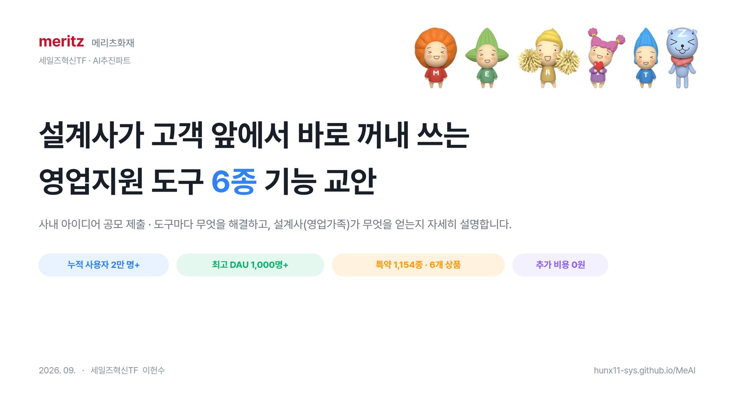
Notes:
meritz 메리츠화재
세일즈혁신TF · AI추진파트
설계사가 고객 앞에서 바로 꺼내 쓰는
영업지원 도구 6종 기능 교안
사내 아이디어 공모 제출 · 도구마다 무엇을 해결하고, 설계사(영업가족)가 무엇을 얻는지 자세히 설명합니다.
누적 사용자 2만 명+
최고 DAU 1,000명+
특약 1,154종 · 6개 상품
추가 비용 0원
2026. 09. · 세일즈혁신TF 이헌수
hunx11-sys.github.io/MeAI

Slide 2
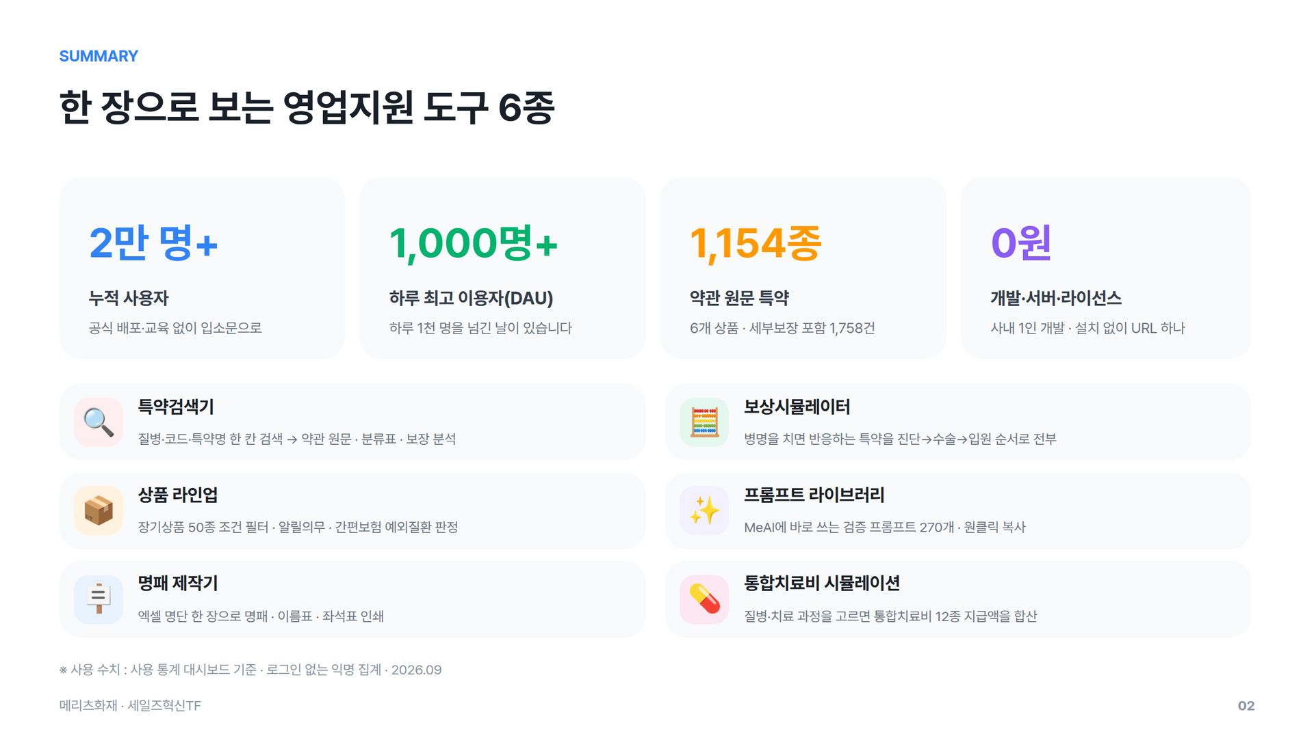
Notes:
SUMMARY
한 장으로 보는 영업지원 도구 6종
2만 명+
누적 사용자
공식 배포·교육 없이 입소문으로
1,000명+
하루 최고 이용자(DAU)
하루 1천 명을 넘긴 날이 있습니다
1,154종
약관 원문 특약
6개 상품 · 세부보장 포함 1,758건
0원
개발·서버·라이선스
사내 1인 개발 · 설치 없이 URL 하나
🔍
특약검색기
질병·코드·특약명 한 칸 검색 → 약관 원문 · 분류표 · 보장 분석
🧮
보상시뮬레이터
병명을 치면 반응하는 특약을 진단→수술→입원 순서로 전부
📦
상품 라인업
장기상품 50종 조건 필터 · 알릴의무 · 간편보험 예외질환 판정
✨
프롬프트 라이브러리
MeAI에 바로 쓰는 검증 프롬프트 270개 · 원클릭 복사
🪧
명패 제작기
엑셀 명단 한 장으로 명패 · 이름표 · 좌석표 인쇄
💊
통합치료비 시뮬레이션
질병·치료 과정을 고르면 통합치료비 12종 지급액을 합산
※ 사용 수치 : 사용 통계 대시보드 기준 · 로그인 없는 익명 집계 · 2026.09
메리츠화재 · 세일즈혁신TF
02

Slide 3
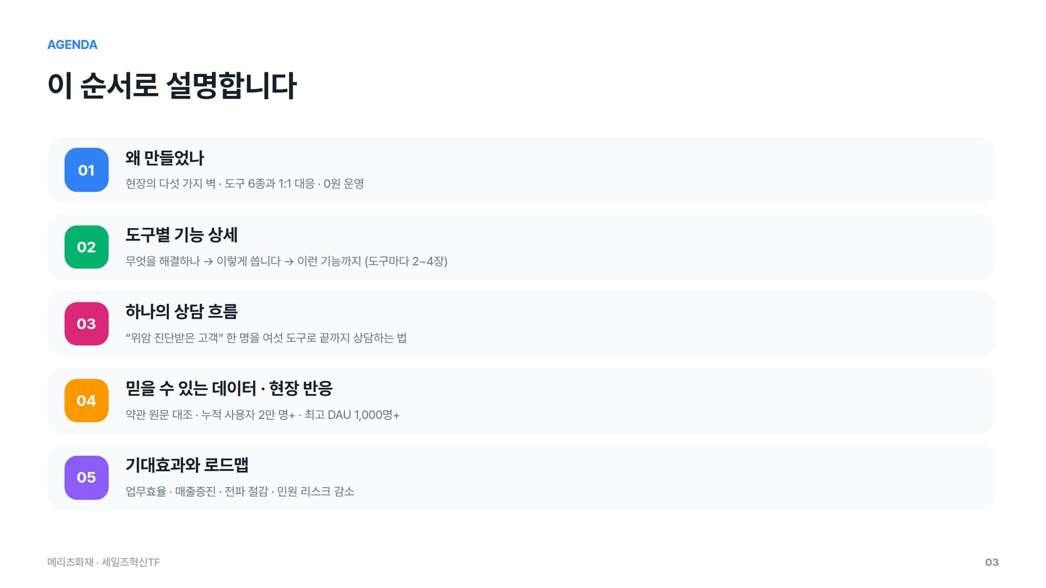
Notes:
AGENDA
이 순서로 설명합니다
01
왜 만들었나
현장의 다섯 가지 벽 · 도구 6종과 1:1 대응 · 0원 운영
02
도구별 기능 상세
무엇을 해결하나 → 이렇게 씁니다 → 이런 기능까지 (도구마다 2~4장)
03
하나의 상담 흐름
“위암 진단받은 고객” 한 명을 여섯 도구로 끝까지 상담하는 법
04
믿을 수 있는 데이터 · 현장 반응
약관 원문 대조 · 누적 사용자 2만 명+ · 최고 DAU 1,000명+
05
기대효과와 로드맵
업무효율 · 매출증진 · 전파 절감 · 민원 리스크 감소
메리츠화재 · 세일즈혁신TF
03

Slide 4
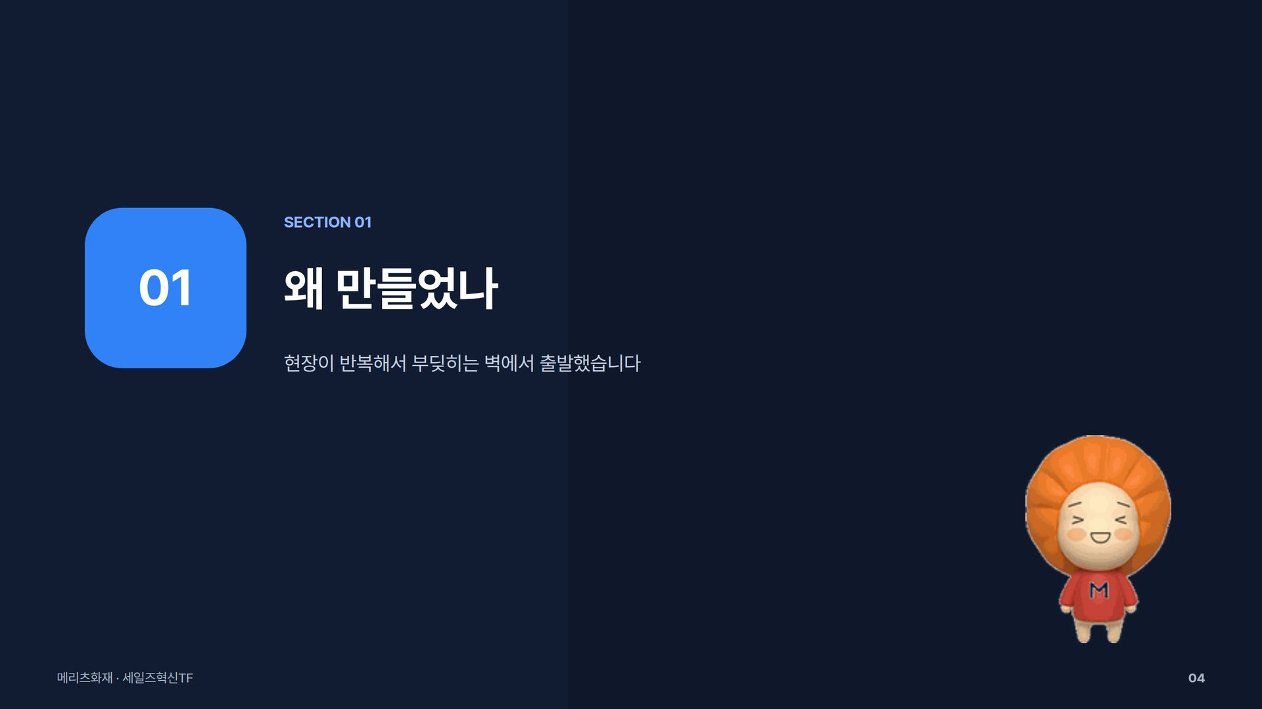
Notes:
01
SECTION 01
왜 만들었나
현장이 반복해서 부딪히는 벽에서 출발했습니다
메리츠화재 · 세일즈혁신TF
04

Slide 5
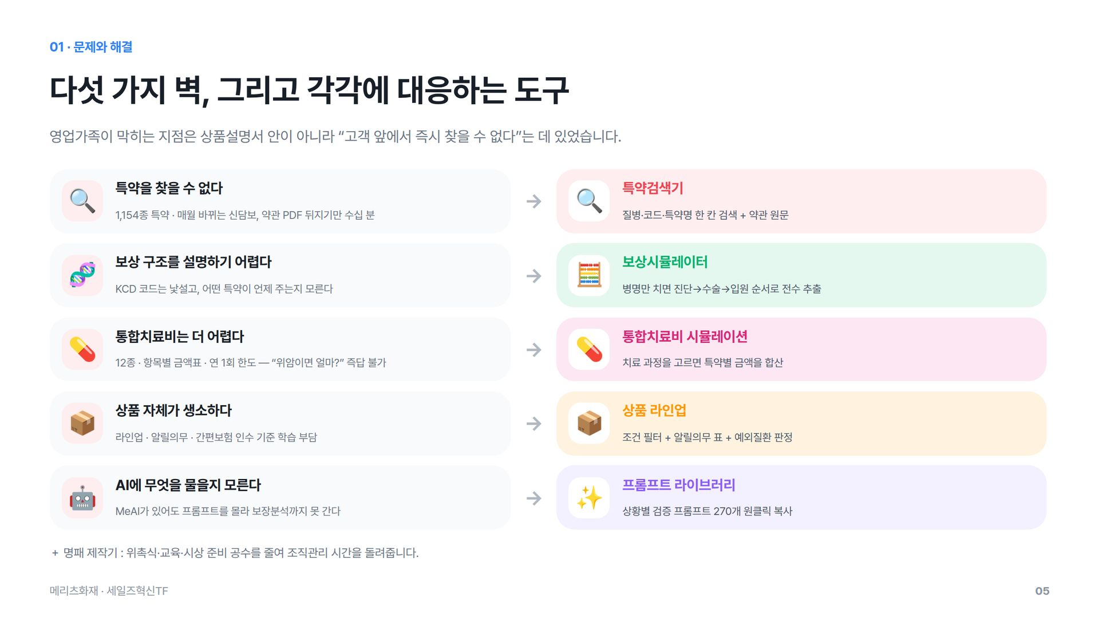
Notes:
01 · 문제와 해결
다섯 가지 벽, 그리고 각각에 대응하는 도구
영업가족이 막히는 지점은 상품설명서 안이 아니라 “고객 앞에서 즉시 찾을 수 없다”는 데 있었습니다.
🔍
특약을 찾을 수 없다
1,154종 특약 · 매월 바뀌는 신담보, 약관 PDF 뒤지기만 수십 분
→
🔍
특약검색기
질병·코드·특약명 한 칸 검색 + 약관 원문
🧬
보상 구조를 설명하기 어렵다
KCD 코드는 낯설고, 어떤 특약이 언제 주는지 모른다
→
🧮
보상시뮬레이터
병명만 치면 진단→수술→입원 순서로 전수 추출
💊
통합치료비는 더 어렵다
12종 · 항목별 금액표 · 연 1회 한도 — “위암이면 얼마?” 즉답 불가
→
💊
통합치료비 시뮬레이션
치료 과정을 고르면 특약별 금액을 합산
📦
상품 자체가 생소하다
라인업 · 알릴의무 · 간편보험 인수 기준 학습 부담
→
📦
상품 라인업
조건 필터 + 알릴의무 표 + 예외질환 판정
🤖
AI에 무엇을 물을지 모른다
MeAI가 있어도 프롬프트를 몰라 보장분석까지 못 간다
→
✨
프롬프트 라이브러리
상황별 검증 프롬프트 270개 원클릭 복사
＋ 명패 제작기 : 위촉식·교육·시상 준비 공수를 줄여 조직관리 시간을 돌려줍니다.
메리츠화재 · 세일즈혁신TF
05

Slide 6
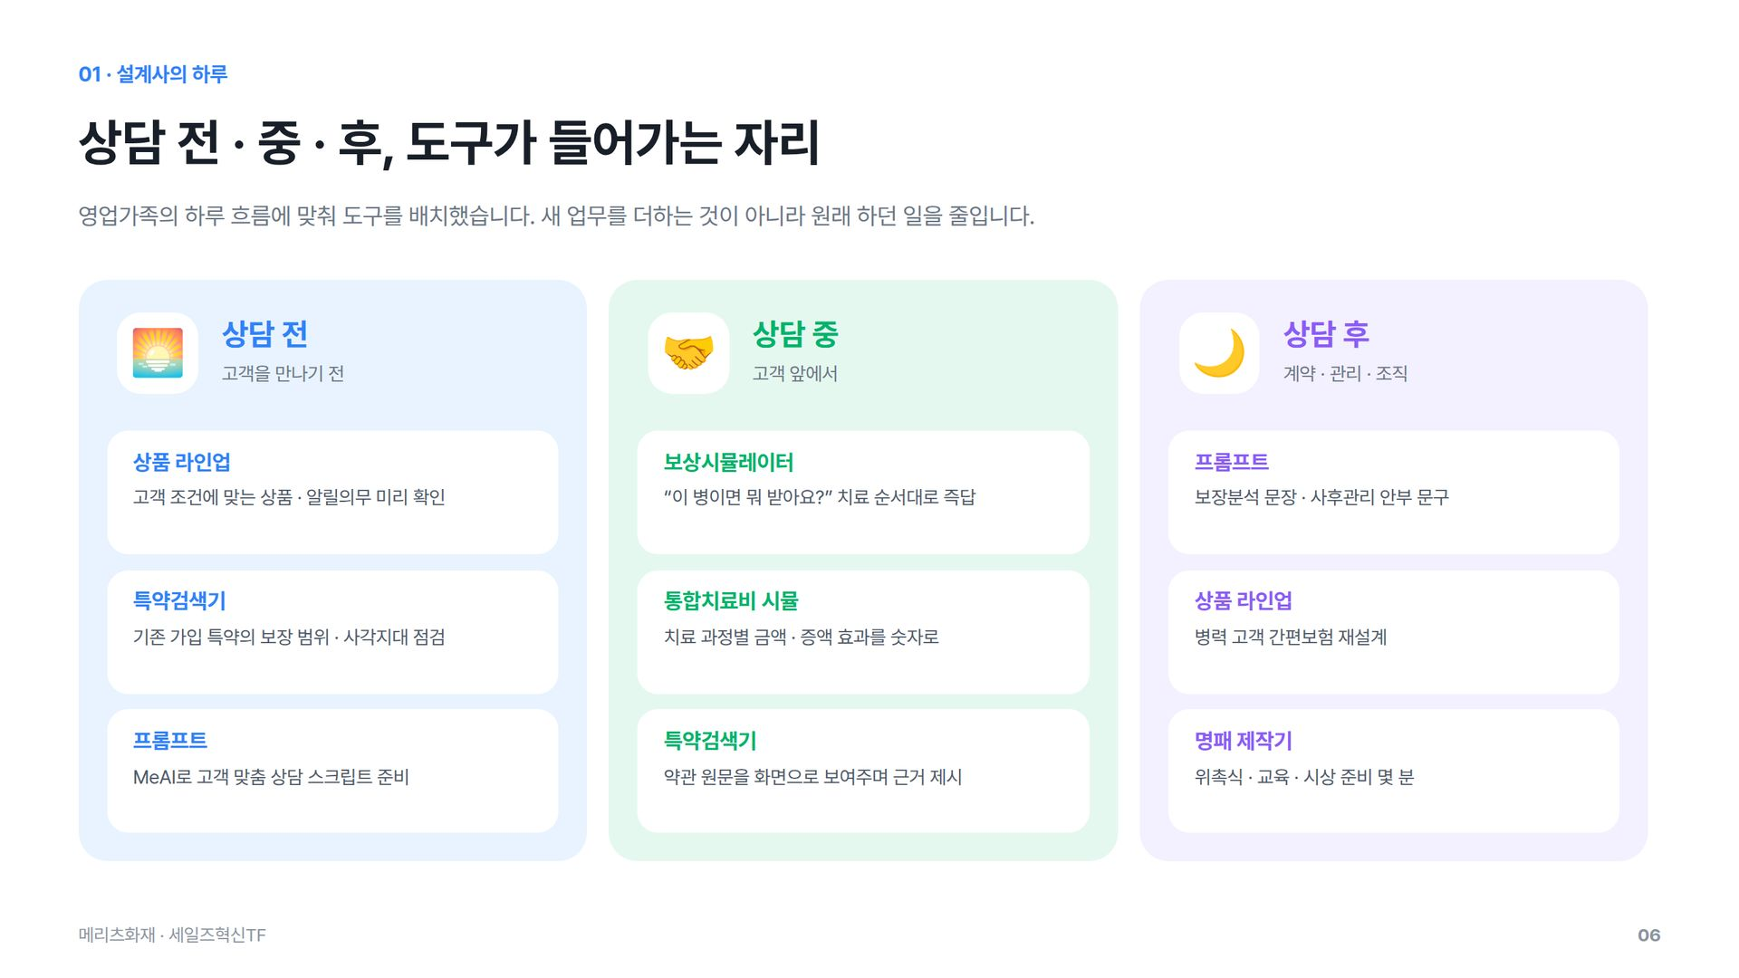
Notes:
01 · 설계사의 하루
상담 전 · 중 · 후, 도구가 들어가는 자리
영업가족의 하루 흐름에 맞춰 도구를 배치했습니다. 새 업무를 더하는 것이 아니라 원래 하던 일을 줄입니다.
🌅
상담 전
고객을 만나기 전
상품 라인업
고객 조건에 맞는 상품 · 알릴의무 미리 확인
특약검색기
기존 가입 특약의 보장 범위 · 사각지대 점검
프롬프트
MeAI로 고객 맞춤 상담 스크립트 준비
🤝
상담 중
고객 앞에서
보상시뮬레이터
“이 병이면 뭐 받아요?” 치료 순서대로 즉답
통합치료비 시뮬
치료 과정별 금액 · 증액 효과를 숫자로
특약검색기
약관 원문을 화면으로 보여주며 근거 제시
🌙
상담 후
계약 · 관리 · 조직
프롬프트
보장분석 문장 · 사후관리 안부 문구
상품 라인업
병력 고객 간편보험 재설계
명패 제작기
위촉식 · 교육 · 시상 준비 몇 분
메리츠화재 · 세일즈혁신TF
06

Slide 7
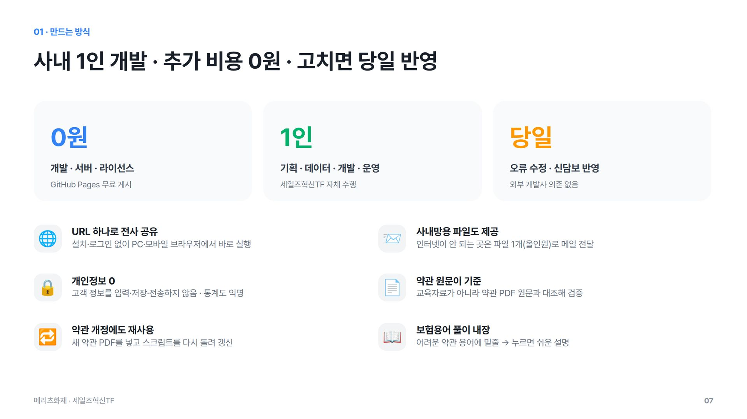
Notes:
01 · 만드는 방식
사내 1인 개발 · 추가 비용 0원 · 고치면 당일 반영
0원
개발 · 서버 · 라이선스
GitHub Pages 무료 게시
1인
기획 · 데이터 · 개발 · 운영
세일즈혁신TF 자체 수행
당일
오류 수정 · 신담보 반영
외부 개발사 의존 없음
🌐
URL 하나로 전사 공유
설치·로그인 없이 PC·모바일 브라우저에서 바로 실행
📨
사내망용 파일도 제공
인터넷이 안 되는 곳은 파일 1개(올인원)로 메일 전달
🔒
개인정보 0
고객 정보를 입력·저장·전송하지 않음 · 통계도 익명
📄
약관 원문이 기준
교육자료가 아니라 약관 PDF 원문과 대조해 검증
🔁
약관 개정에도 재사용
새 약관 PDF를 넣고 스크립트를 다시 돌려 갱신
📖
보험용어 풀이 내장
어려운 약관 용어에 밑줄 → 누르면 쉬운 설명
메리츠화재 · 세일즈혁신TF
07

Slide 8
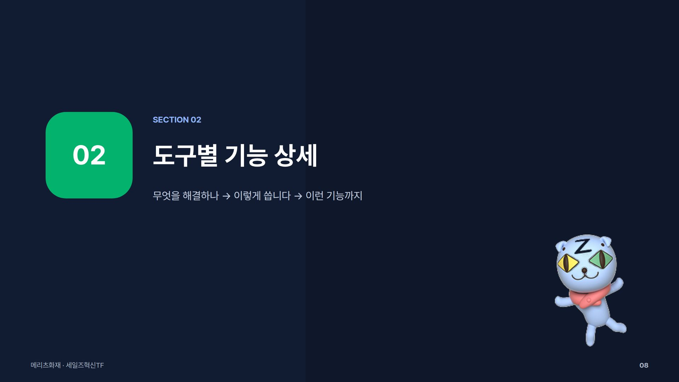
Notes:
02
SECTION 02
도구별 기능 상세
무엇을 해결하나 → 이렇게 씁니다 → 이런 기능까지
메리츠화재 · 세일즈혁신TF
08

Slide 9
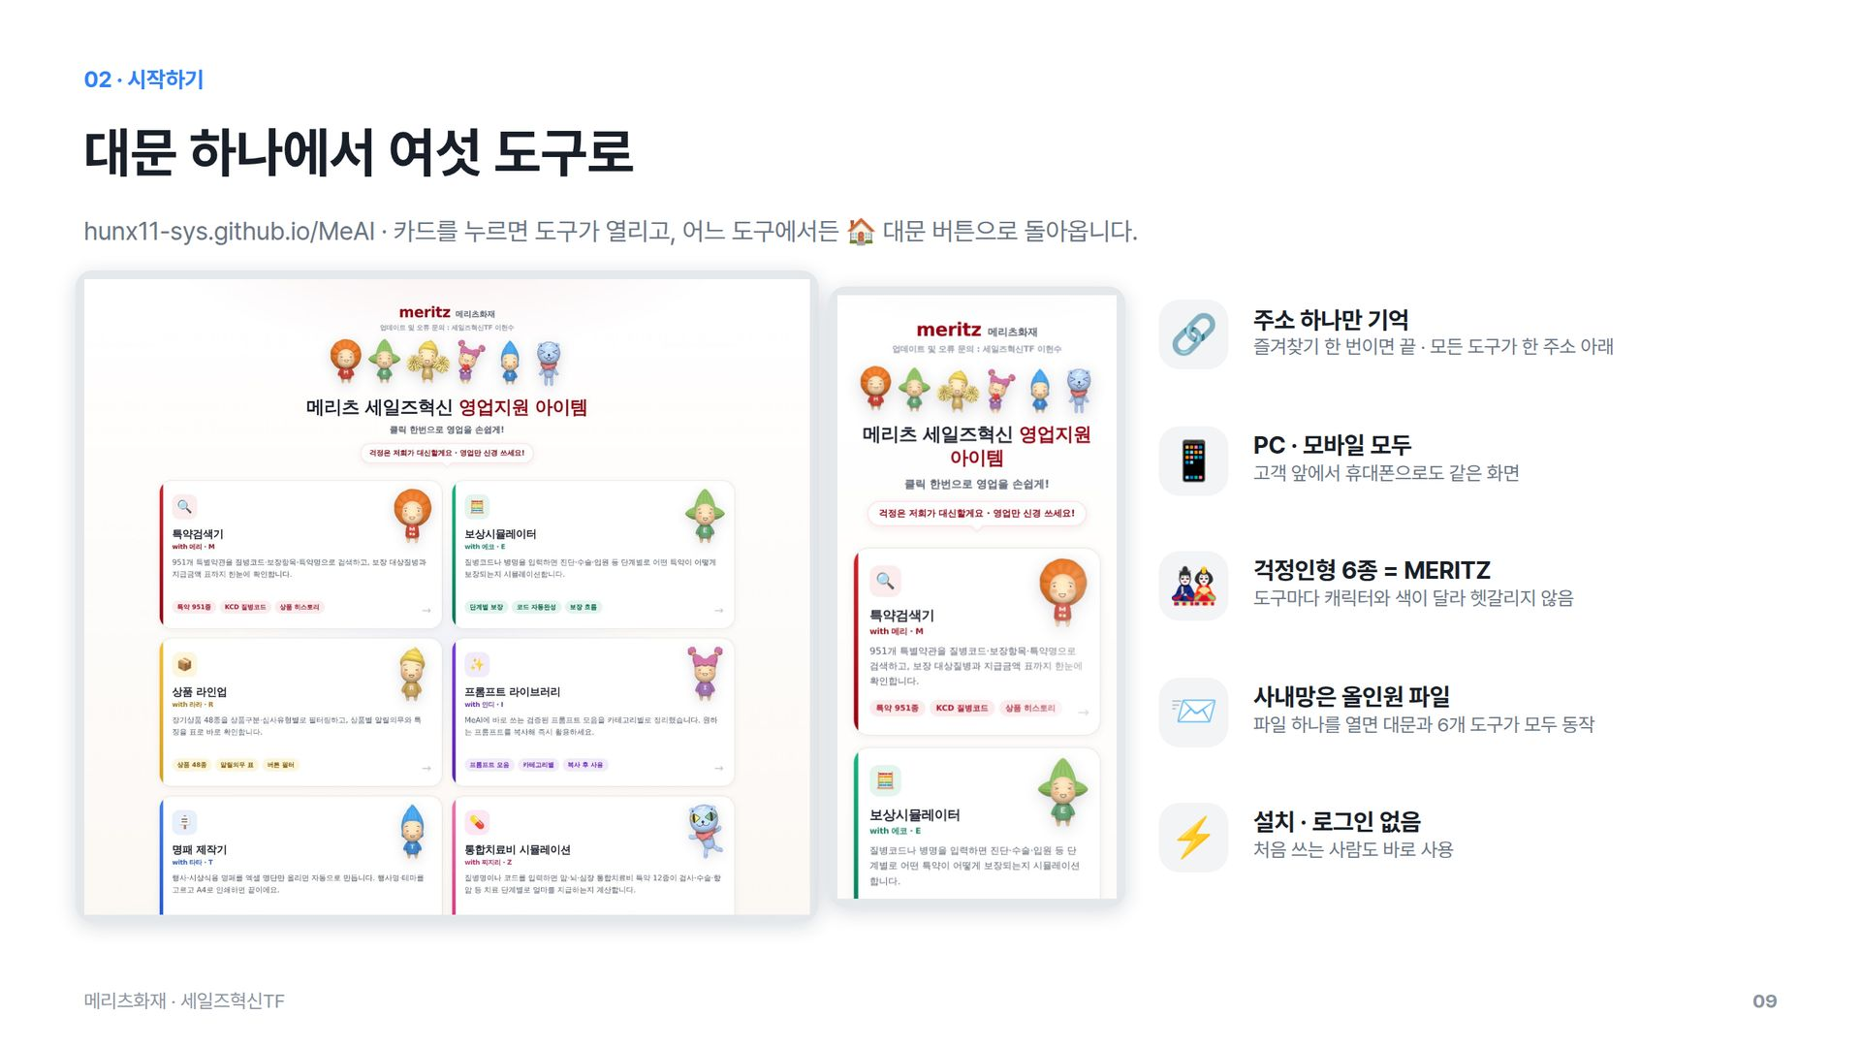
Notes:
02 · 시작하기
대문 하나에서 여섯 도구로
hunx11-sys.github.io/MeAI · 카드를 누르면 도구가 열리고, 어느 도구에서든 🏠 대문 버튼으로 돌아옵니다.
🔗
주소 하나만 기억
즐겨찾기 한 번이면 끝 · 모든 도구가 한 주소 아래
📱
PC · 모바일 모두
고객 앞에서 휴대폰으로도 같은 화면
🎎
걱정인형 6종 = MERITZ
도구마다 캐릭터와 색이 달라 헷갈리지 않음
📨
사내망은 올인원 파일
파일 하나를 열면 대문과 6개 도구가 모두 동작
⚡
설치 · 로그인 없음
처음 쓰는 사람도 바로 사용
메리츠화재 · 세일즈혁신TF
09

Slide 10
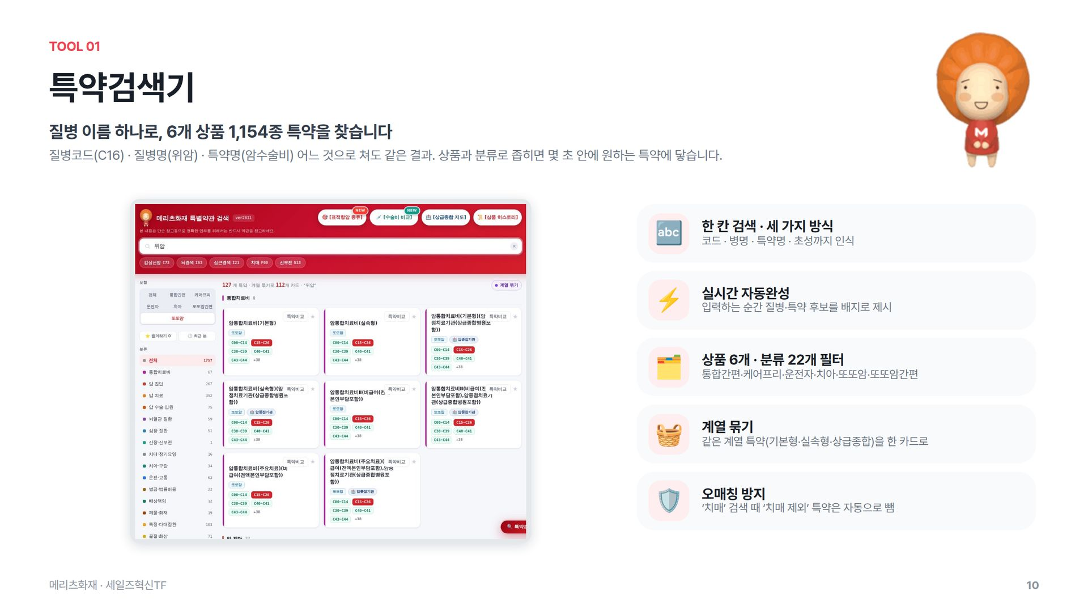
Notes:
TOOL 01
특약검색기
질병 이름 하나로, 6개 상품 1,154종 특약을 찾습니다
질병코드(C16) · 질병명(위암) · 특약명(암수술비) 어느 것으로 쳐도 같은 결과. 상품과 분류로 좁히면 몇 초 안에 원하는 특약에 닿습니다.
🔤
한 칸 검색 · 세 가지 방식
코드 · 병명 · 특약명 · 초성까지 인식
⚡
실시간 자동완성
입력하는 순간 질병·특약 후보를 배지로 제시
🗂️
상품 6개 · 분류 22개 필터
통합간편·케어프리·운전자·치아·또또암·또또암간편
🧺
계열 묶기
같은 계열 특약(기본형·실속형·상급종합)을 한 카드로
🛡️
오매칭 방지
‘치매’ 검색 때 ‘치매 제외’ 특약은 자동으로 뺌
메리츠화재 · 세일즈혁신TF
10

Slide 11
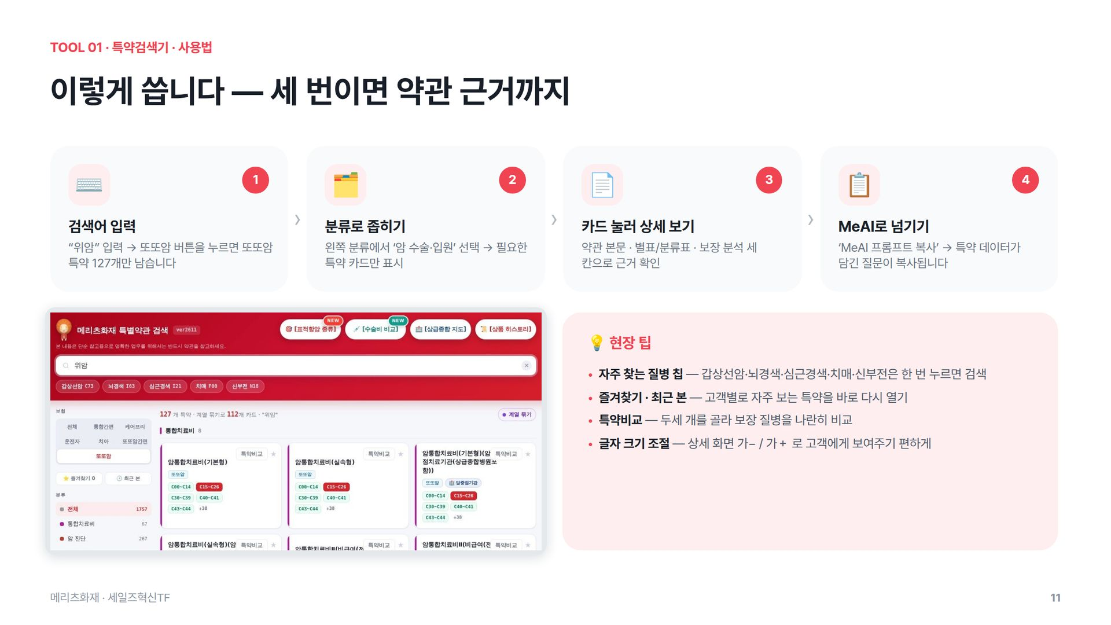
Notes:
TOOL 01 · 특약검색기 · 사용법
이렇게 씁니다 — 세 번이면 약관 근거까지
⌨️
1
검색어 입력
“위암” 입력 → 또또암 버튼을 누르면 또또암 특약 127개만 남습니다
›
🗂️
2
분류로 좁히기
왼쪽 분류에서 ‘암 수술·입원’ 선택 → 필요한 특약 카드만 표시
›
📄
3
카드 눌러 상세 보기
약관 본문 · 별표/분류표 · 보장 분석 세 칸으로 근거 확인
›
📋
4
MeAI로 넘기기
‘MeAI 프롬프트 복사’ → 특약 데이터가 담긴 질문이 복사됩니다
💡 현장 팁
• 자주 찾는 질병 칩 — 갑상선암·뇌경색·심근경색·치매·신부전은 한 번 누르면 검색• 즐겨찾기 · 최근 본 — 고객별로 자주 보는 특약을 바로 다시 열기• 특약비교 — 두세 개를 골라 보장 질병을 나란히 비교• 글자 크기 조절 — 상세 화면 가− / 가＋ 로 고객에게 보여주기 편하게
메리츠화재 · 세일즈혁신TF
11

Slide 12
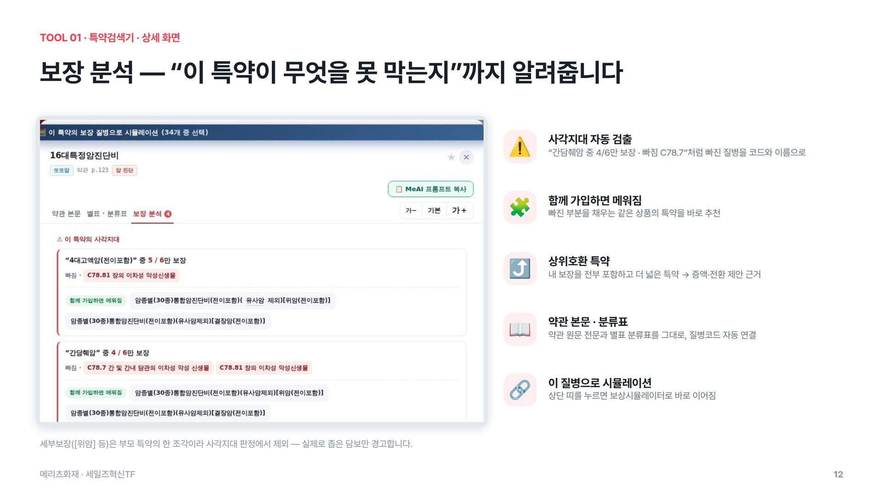
Notes:
TOOL 01 · 특약검색기 · 상세 화면
보장 분석 — “이 특약이 무엇을 못 막는지”까지 알려줍니다
⚠️
사각지대 자동 검출
“간담췌암 중 4/6만 보장 · 빠짐 C78.7”처럼 빠진 질병을 코드와 이름으로
🧩
함께 가입하면 메워짐
빠진 부분을 채우는 같은 상품의 특약을 바로 추천
⤴️
상위호환 특약
내 보장을 전부 포함하고 더 넓은 특약 → 증액·전환 제안 근거
📖
약관 본문 · 분류표
약관 원문 전문과 별표 분류표를 그대로, 질병코드 자동 연결
🔗
이 질병으로 시뮬레이션
상단 띠를 누르면 보상시뮬레이터로 바로 이어짐
세부보장([위암] 등)은 부모 특약의 한 조각이라 사각지대 판정에서 제외 — 실제로 좁은 담보만 경고합니다.
메리츠화재 · 세일즈혁신TF
12

Slide 13
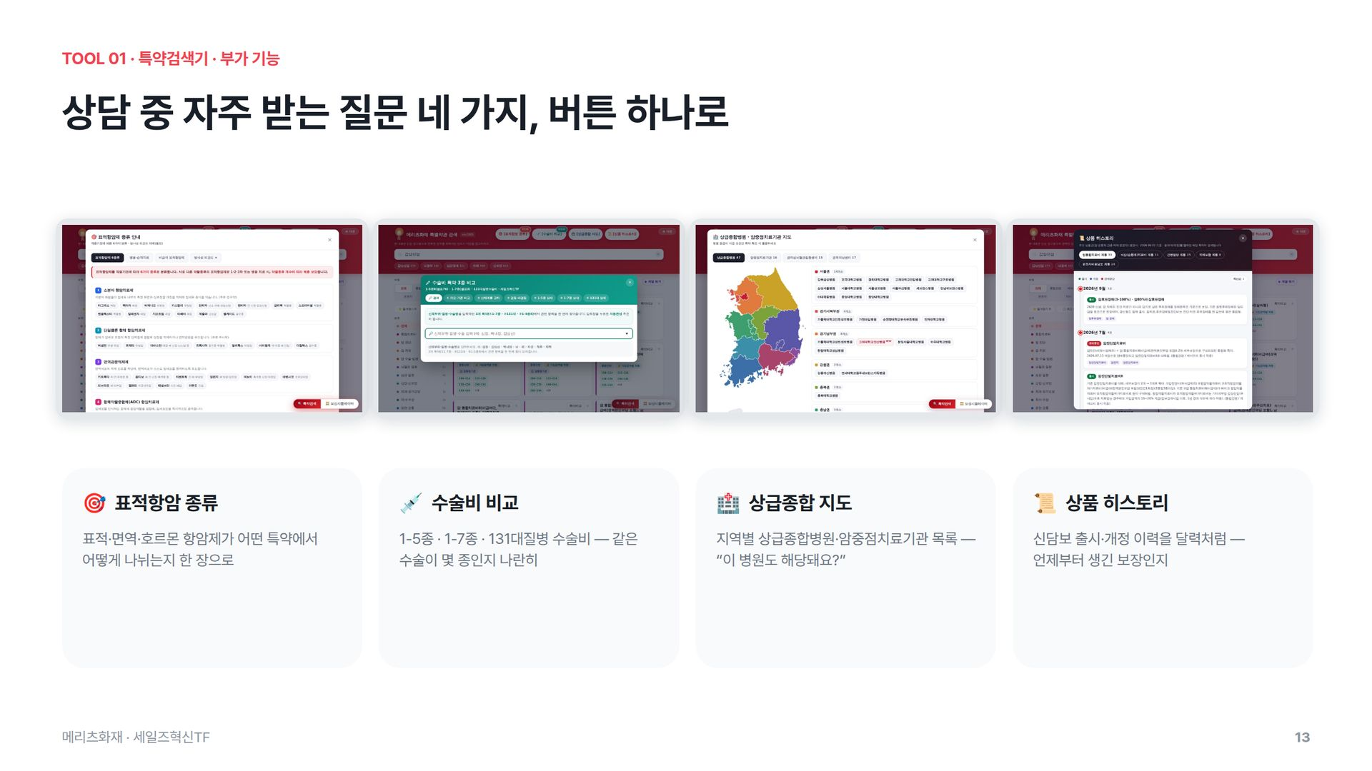
Notes:
TOOL 01 · 특약검색기 · 부가 기능
상담 중 자주 받는 질문 네 가지, 버튼 하나로
🎯 표적항암 종류
표적·면역·호르몬 항암제가 어떤 특약에서 어떻게 나뉘는지 한 장으로
💉 수술비 비교
1-5종 · 1-7종 · 131대질병 수술비 — 같은 수술이 몇 종인지 나란히
🏥 상급종합 지도
지역별 상급종합병원·암중점치료기관 목록 — “이 병원도 해당돼요?”
📜 상품 히스토리
신담보 출시·개정 이력을 달력처럼 — 언제부터 생긴 보장인지
메리츠화재 · 세일즈혁신TF
13

Slide 14
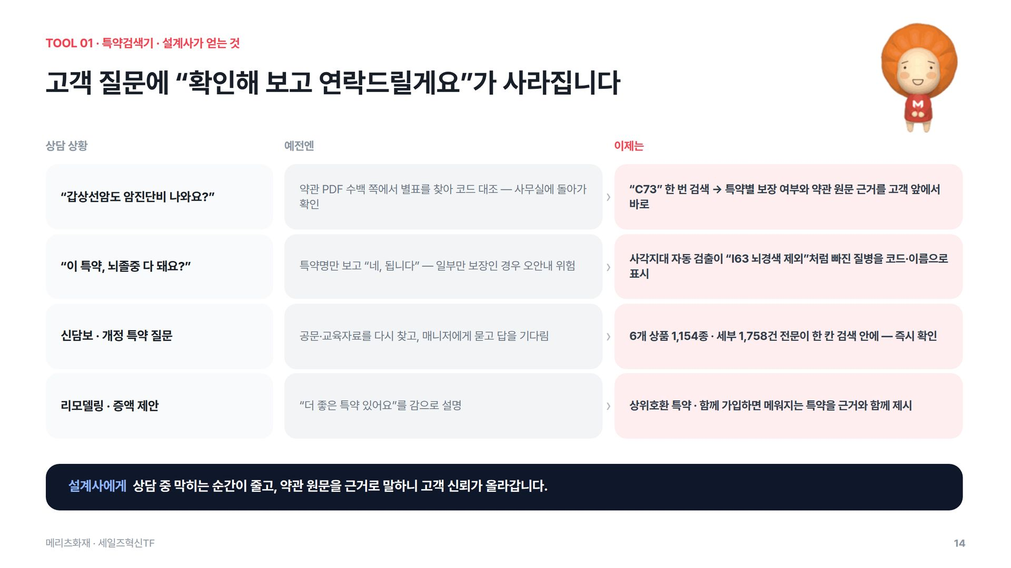
Notes:
TOOL 01 · 특약검색기 · 설계사가 얻는 것
고객 질문에 “확인해 보고 연락드릴게요”가 사라집니다
상담 상황
예전엔
이제는
“갑상선암도 암진단비 나와요?”
약관 PDF 수백 쪽에서 별표를 찾아 코드 대조 — 사무실에 돌아가 확인
›
“C73” 한 번 검색 → 특약별 보장 여부와 약관 원문 근거를 고객 앞에서 바로
“이 특약, 뇌졸중 다 돼요?”
특약명만 보고 “네, 됩니다” — 일부만 보장인 경우 오안내 위험
›
사각지대 자동 검출이 “I63 뇌경색 제외”처럼 빠진 질병을 코드·이름으로 표시
신담보 · 개정 특약 질문
공문·교육자료를 다시 찾고, 매니저에게 묻고 답을 기다림
›
6개 상품 1,154종 · 세부 1,758건 전문이 한 칸 검색 안에 — 즉시 확인
리모델링 · 증액 제안
“더 좋은 특약 있어요”를 감으로 설명
›
상위호환 특약 · 함께 가입하면 메워지는 특약을 근거와 함께 제시
설계사에게 상담 중 막히는 순간이 줄고, 약관 원문을 근거로 말하니 고객 신뢰가 올라갑니다.
메리츠화재 · 세일즈혁신TF
14

Slide 15
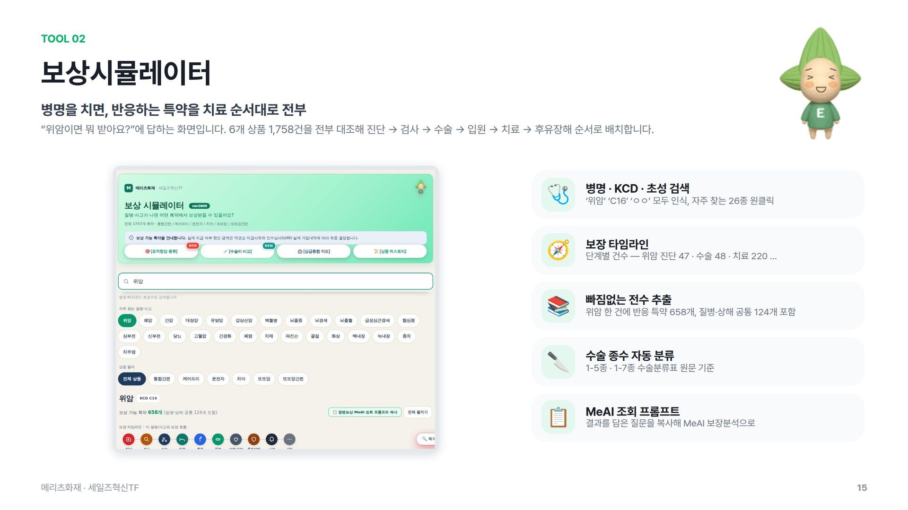
Notes:
TOOL 02
보상시뮬레이터
병명을 치면, 반응하는 특약을 치료 순서대로 전부
“위암이면 뭐 받아요?”에 답하는 화면입니다. 6개 상품 1,758건을 전부 대조해 진단 → 검사 → 수술 → 입원 → 치료 → 후유장해 순서로 배치합니다.
🩺
병명 · KCD · 초성 검색
‘위암’ ‘C16’ ‘ㅇㅇ’ 모두 인식, 자주 찾는 26종 원클릭
🧭
보장 타임라인
단계별 건수 — 위암 진단 47 · 수술 48 · 치료 220 …
📚
빠짐없는 전수 추출
위암 한 건에 반응 특약 658개, 질병·상해 공통 124개 포함
🔪
수술 종수 자동 분류
1-5종 · 1-7종 수술분류표 원문 기준
📋
MeAI 조회 프롬프트
결과를 담은 질문을 복사해 MeAI 보장분석으로
메리츠화재 · 세일즈혁신TF
15

Slide 16
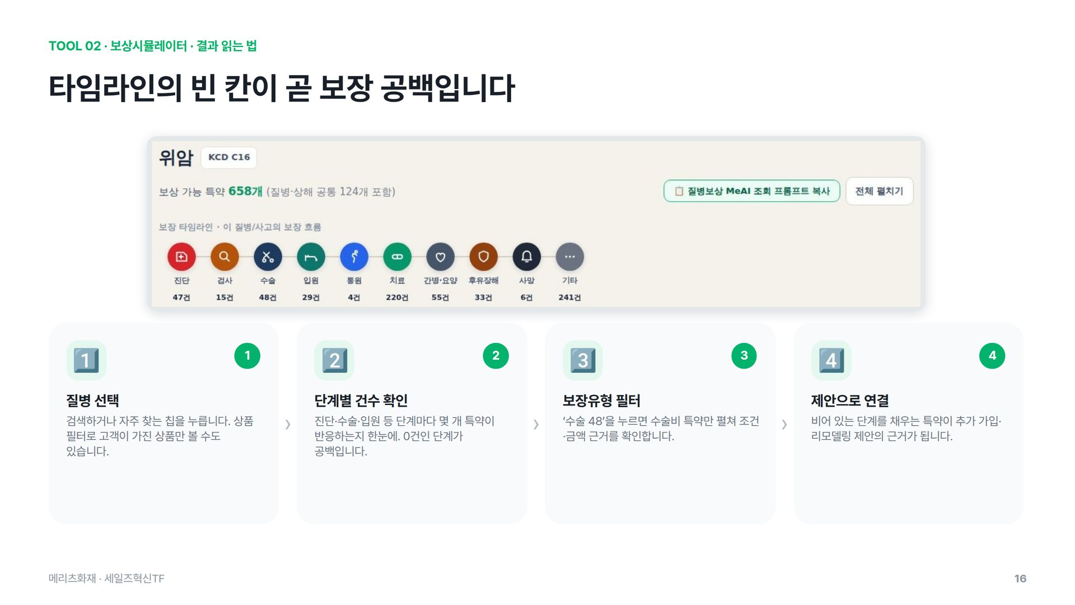
Notes:
TOOL 02 · 보상시뮬레이터 · 결과 읽는 법
타임라인의 빈 칸이 곧 보장 공백입니다
1️⃣
1
질병 선택
검색하거나 자주 찾는 칩을 누릅니다. 상품 필터로 고객이 가진 상품만 볼 수도 있습니다.
›
2️⃣
2
단계별 건수 확인
진단·수술·입원 등 단계마다 몇 개 특약이 반응하는지 한눈에. 0건인 단계가 공백입니다.
›
3️⃣
3
보장유형 필터
‘수술 48’을 누르면 수술비 특약만 펼쳐 조건·금액 근거를 확인합니다.
›
4️⃣
4
제안으로 연결
비어 있는 단계를 채우는 특약이 추가 가입·리모델링 제안의 근거가 됩니다.
메리츠화재 · 세일즈혁신TF
16

Slide 17
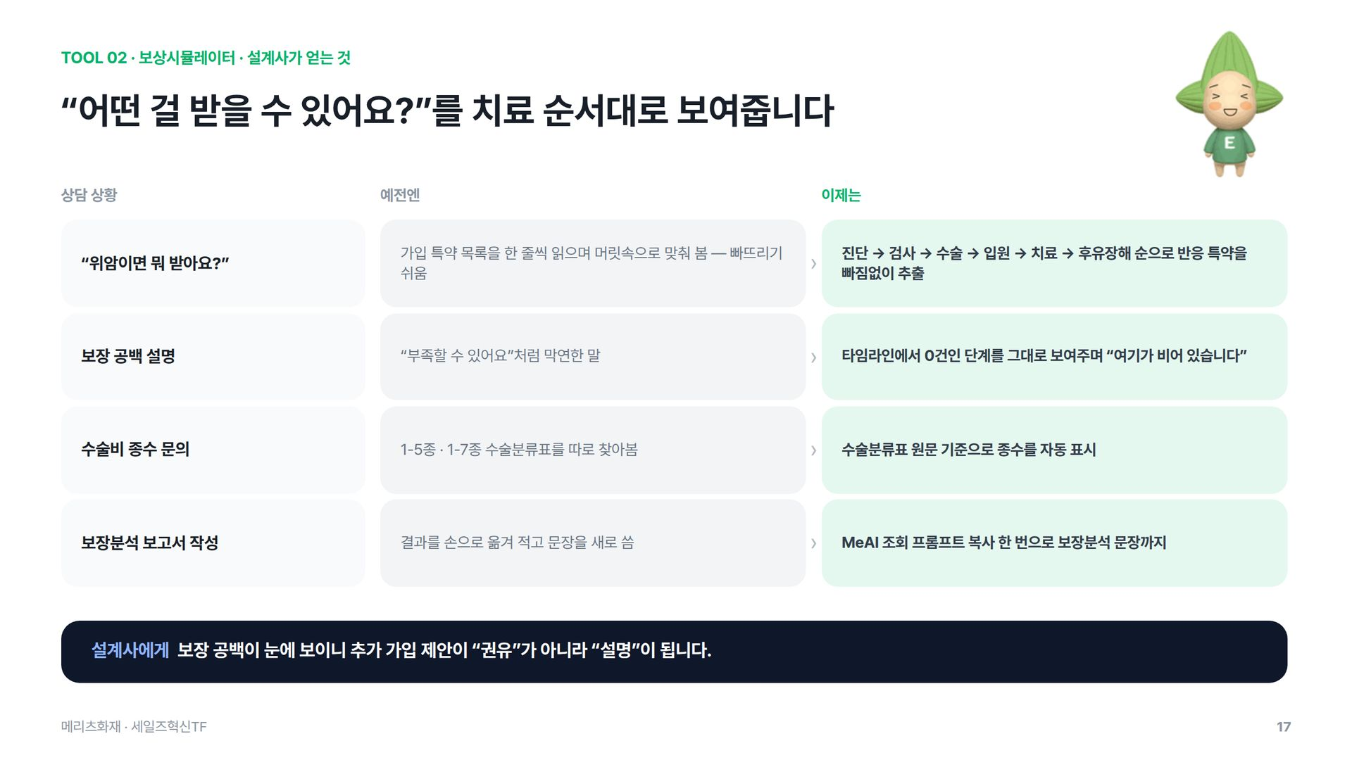
Notes:
TOOL 02 · 보상시뮬레이터 · 설계사가 얻는 것
“어떤 걸 받을 수 있어요?”를 치료 순서대로 보여줍니다
상담 상황
예전엔
이제는
“위암이면 뭐 받아요?”
가입 특약 목록을 한 줄씩 읽으며 머릿속으로 맞춰 봄 — 빠뜨리기 쉬움
›
진단 → 검사 → 수술 → 입원 → 치료 → 후유장해 순으로 반응 특약을 빠짐없이 추출
보장 공백 설명
“부족할 수 있어요”처럼 막연한 말
›
타임라인에서 0건인 단계를 그대로 보여주며 “여기가 비어 있습니다”
수술비 종수 문의
1-5종 · 1-7종 수술분류표를 따로 찾아봄
›
수술분류표 원문 기준으로 종수를 자동 표시
보장분석 보고서 작성
결과를 손으로 옮겨 적고 문장을 새로 씀
›
MeAI 조회 프롬프트 복사 한 번으로 보장분석 문장까지
설계사에게 보장 공백이 눈에 보이니 추가 가입 제안이 “권유”가 아니라 “설명”이 됩니다.
메리츠화재 · 세일즈혁신TF
17

Slide 18
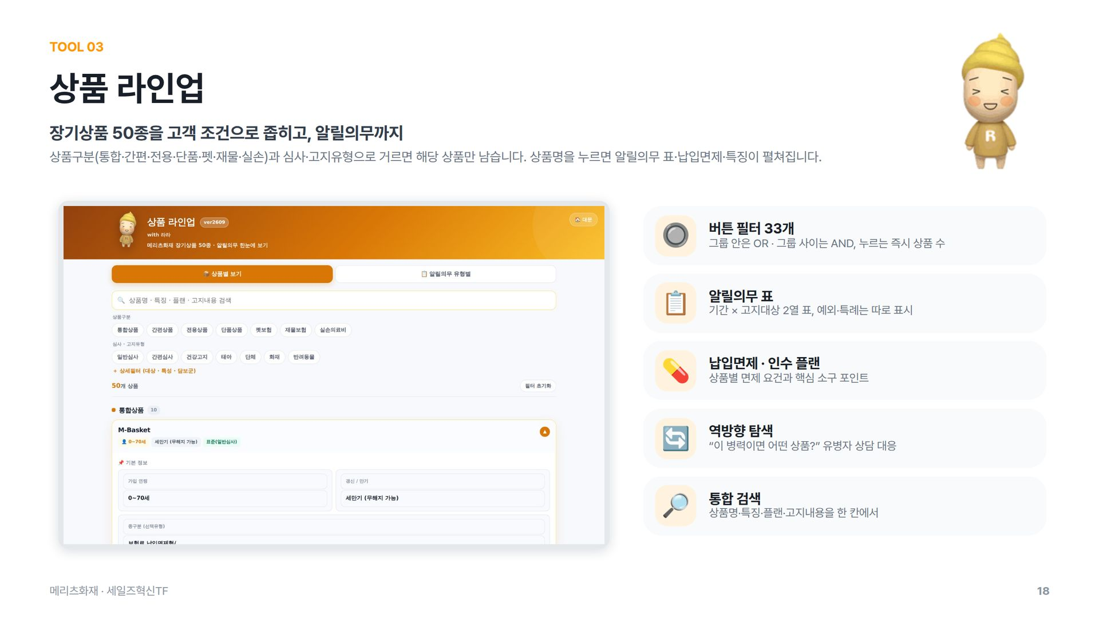
Notes:
TOOL 03
상품 라인업
장기상품 50종을 고객 조건으로 좁히고, 알릴의무까지
상품구분(통합·간편·전용·단품·펫·재물·실손)과 심사·고지유형으로 거르면 해당 상품만 남습니다. 상품명을 누르면 알릴의무 표·납입면제·특징이 펼쳐집니다.
🔘
버튼 필터 33개
그룹 안은 OR · 그룹 사이는 AND, 누르는 즉시 상품 수
📋
알릴의무 표
기간 × 고지대상 2열 표, 예외·특례는 따로 표시
💊
납입면제 · 인수 플랜
상품별 면제 요건과 핵심 소구 포인트
🔄
역방향 탐색
“이 병력이면 어떤 상품?” 유병자 상담 대응
🔎
통합 검색
상품명·특징·플랜·고지내용을 한 칸에서
메리츠화재 · 세일즈혁신TF
18

Slide 19
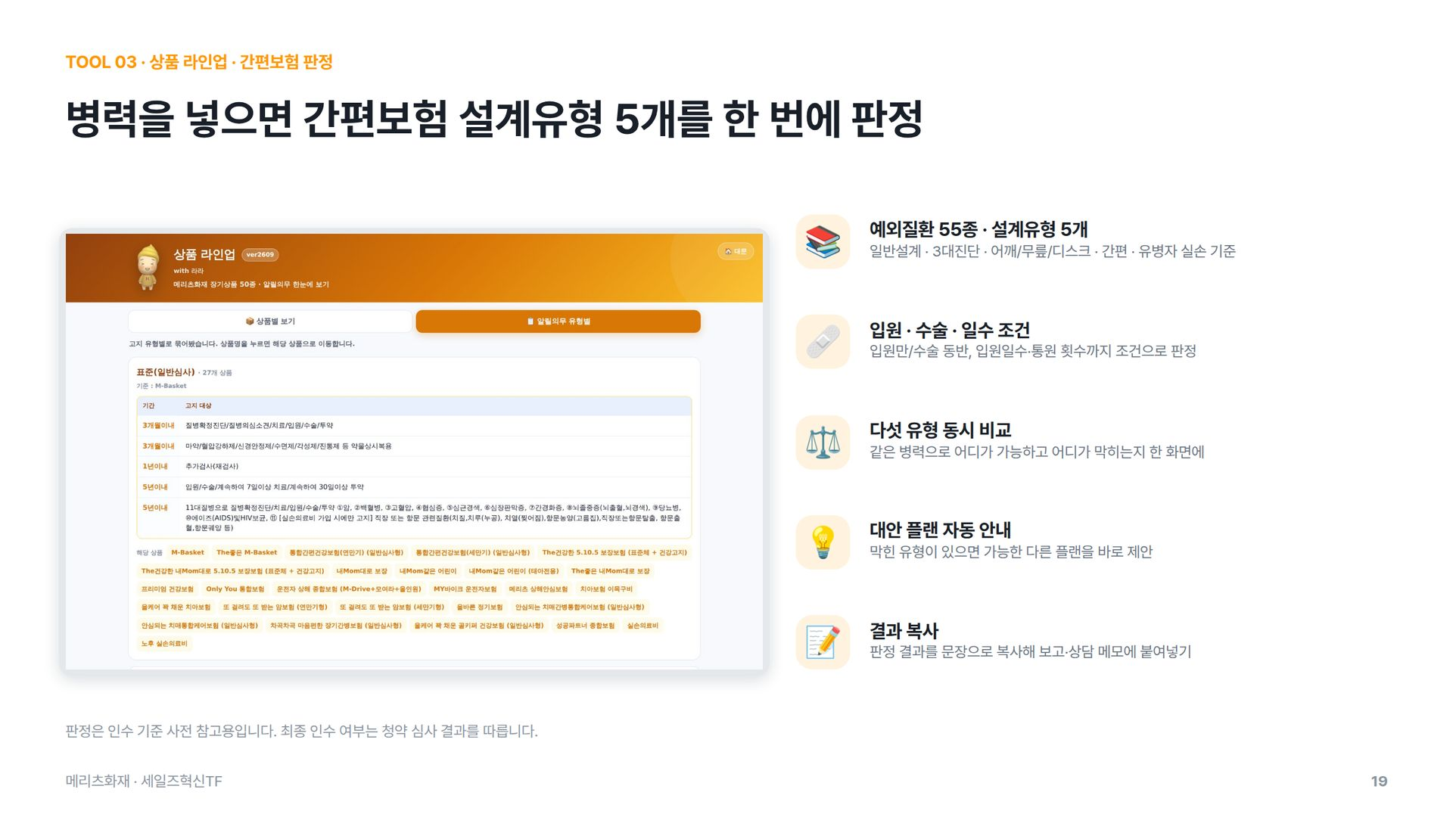
Notes:
TOOL 03 · 상품 라인업 · 간편보험 판정
병력을 넣으면 간편보험 설계유형 5개를 한 번에 판정
📚
예외질환 55종 · 설계유형 5개
일반설계 · 3대진단 · 어깨/무릎/디스크 · 간편 · 유병자 실손 기준
🩹
입원 · 수술 · 일수 조건
입원만/수술 동반, 입원일수·통원 횟수까지 조건으로 판정
⚖️
다섯 유형 동시 비교
같은 병력으로 어디가 가능하고 어디가 막히는지 한 화면에
💡
대안 플랜 자동 안내
막힌 유형이 있으면 가능한 다른 플랜을 바로 제안
📝
결과 복사
판정 결과를 문장으로 복사해 보고·상담 메모에 붙여넣기
판정은 인수 기준 사전 참고용입니다. 최종 인수 여부는 청약 심사 결과를 따릅니다.
메리츠화재 · 세일즈혁신TF
19

Slide 20
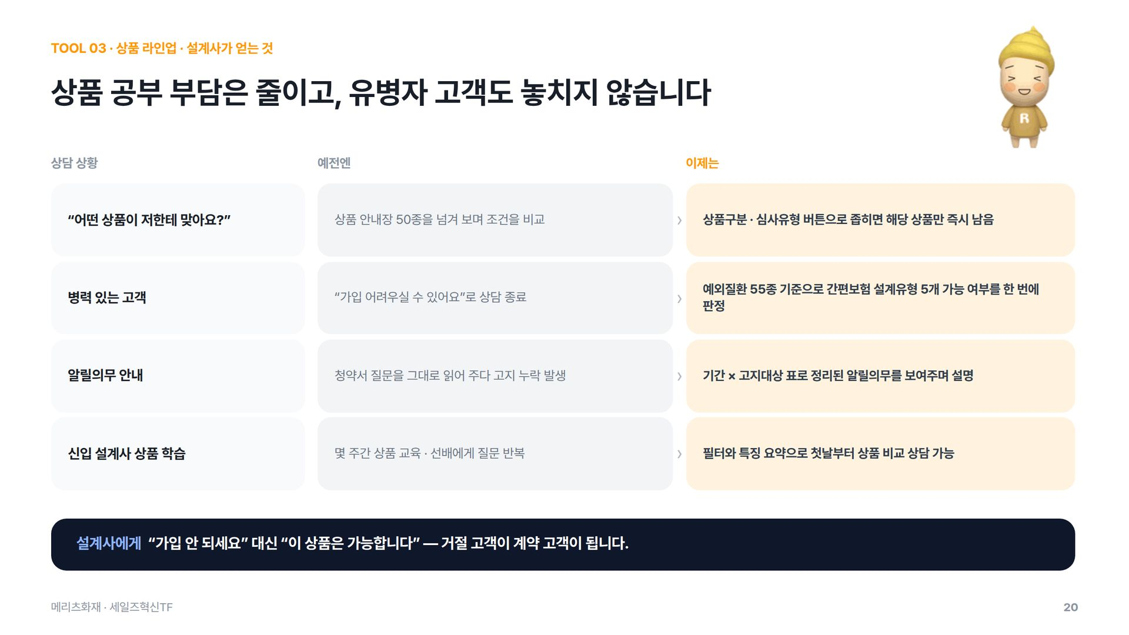
Notes:
TOOL 03 · 상품 라인업 · 설계사가 얻는 것
상품 공부 부담은 줄이고, 유병자 고객도 놓치지 않습니다
상담 상황
예전엔
이제는
“어떤 상품이 저한테 맞아요?”
상품 안내장 50종을 넘겨 보며 조건을 비교
›
상품구분 · 심사유형 버튼으로 좁히면 해당 상품만 즉시 남음
병력 있는 고객
“가입 어려우실 수 있어요”로 상담 종료
›
예외질환 55종 기준으로 간편보험 설계유형 5개 가능 여부를 한 번에 판정
알릴의무 안내
청약서 질문을 그대로 읽어 주다 고지 누락 발생
›
기간 × 고지대상 표로 정리된 알릴의무를 보여주며 설명
신입 설계사 상품 학습
몇 주간 상품 교육 · 선배에게 질문 반복
›
필터와 특징 요약으로 첫날부터 상품 비교 상담 가능
설계사에게 “가입 안 되세요” 대신 “이 상품은 가능합니다” — 거절 고객이 계약 고객이 됩니다.
메리츠화재 · 세일즈혁신TF
20

Slide 21
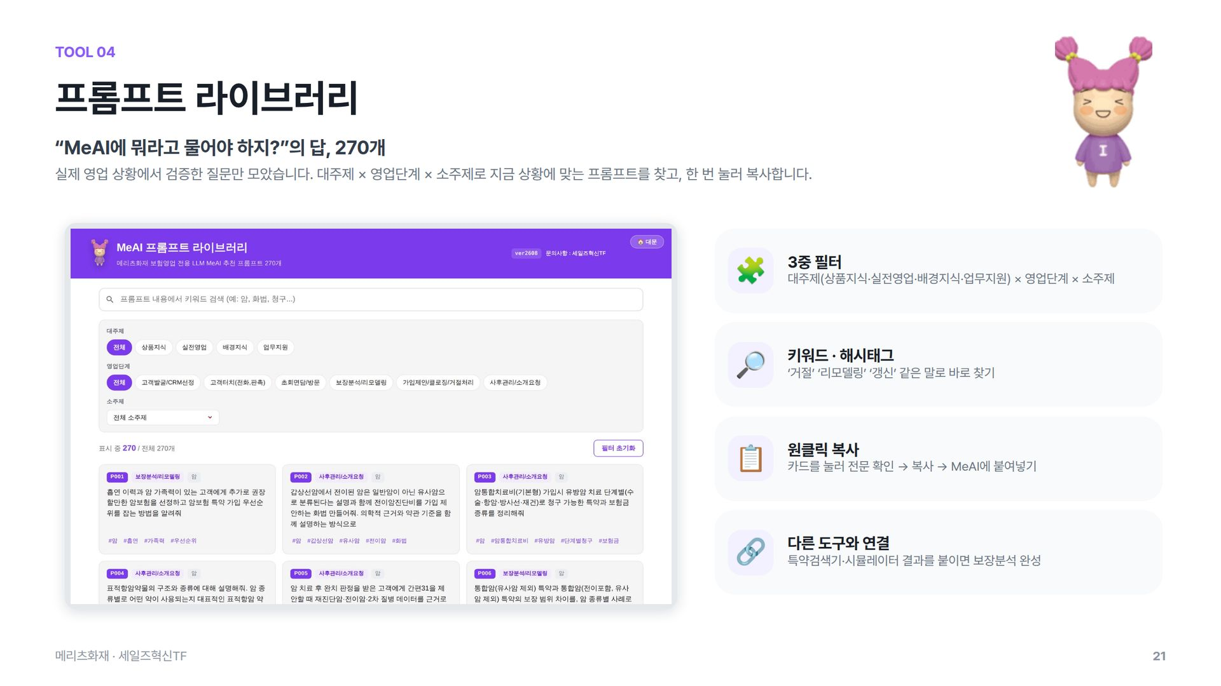
Notes:
TOOL 04
프롬프트 라이브러리
“MeAI에 뭐라고 물어야 하지?”의 답, 270개
실제 영업 상황에서 검증한 질문만 모았습니다. 대주제 × 영업단계 × 소주제로 지금 상황에 맞는 프롬프트를 찾고, 한 번 눌러 복사합니다.
🧩
3중 필터
대주제(상품지식·실전영업·배경지식·업무지원) × 영업단계 × 소주제
🔎
키워드 · 해시태그
‘거절’ ‘리모델링’ ‘갱신’ 같은 말로 바로 찾기
📋
원클릭 복사
카드를 눌러 전문 확인 → 복사 → MeAI에 붙여넣기
🔗
다른 도구와 연결
특약검색기·시뮬레이터 결과를 붙이면 보장분석 완성
메리츠화재 · 세일즈혁신TF
21

Slide 22
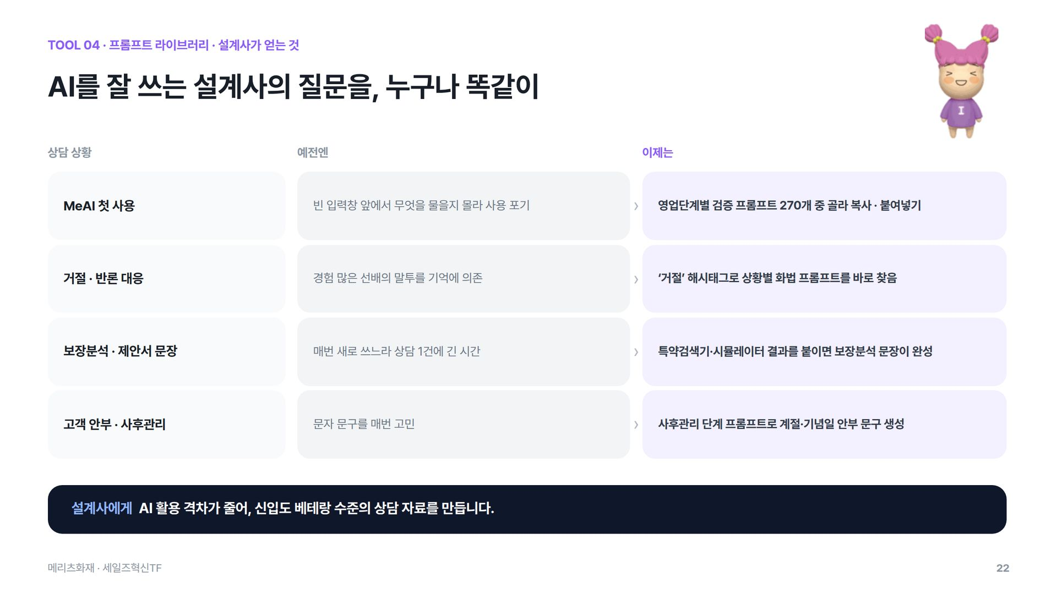
Notes:
TOOL 04 · 프롬프트 라이브러리 · 설계사가 얻는 것
AI를 잘 쓰는 설계사의 질문을, 누구나 똑같이
상담 상황
예전엔
이제는
MeAI 첫 사용
빈 입력창 앞에서 무엇을 물을지 몰라 사용 포기
›
영업단계별 검증 프롬프트 270개 중 골라 복사 · 붙여넣기
거절 · 반론 대응
경험 많은 선배의 말투를 기억에 의존
›
‘거절’ 해시태그로 상황별 화법 프롬프트를 바로 찾음
보장분석 · 제안서 문장
매번 새로 쓰느라 상담 1건에 긴 시간
›
특약검색기·시뮬레이터 결과를 붙이면 보장분석 문장이 완성
고객 안부 · 사후관리
문자 문구를 매번 고민
›
사후관리 단계 프롬프트로 계절·기념일 안부 문구 생성
설계사에게 AI 활용 격차가 줄어, 신입도 베테랑 수준의 상담 자료를 만듭니다.
메리츠화재 · 세일즈혁신TF
22

Slide 23
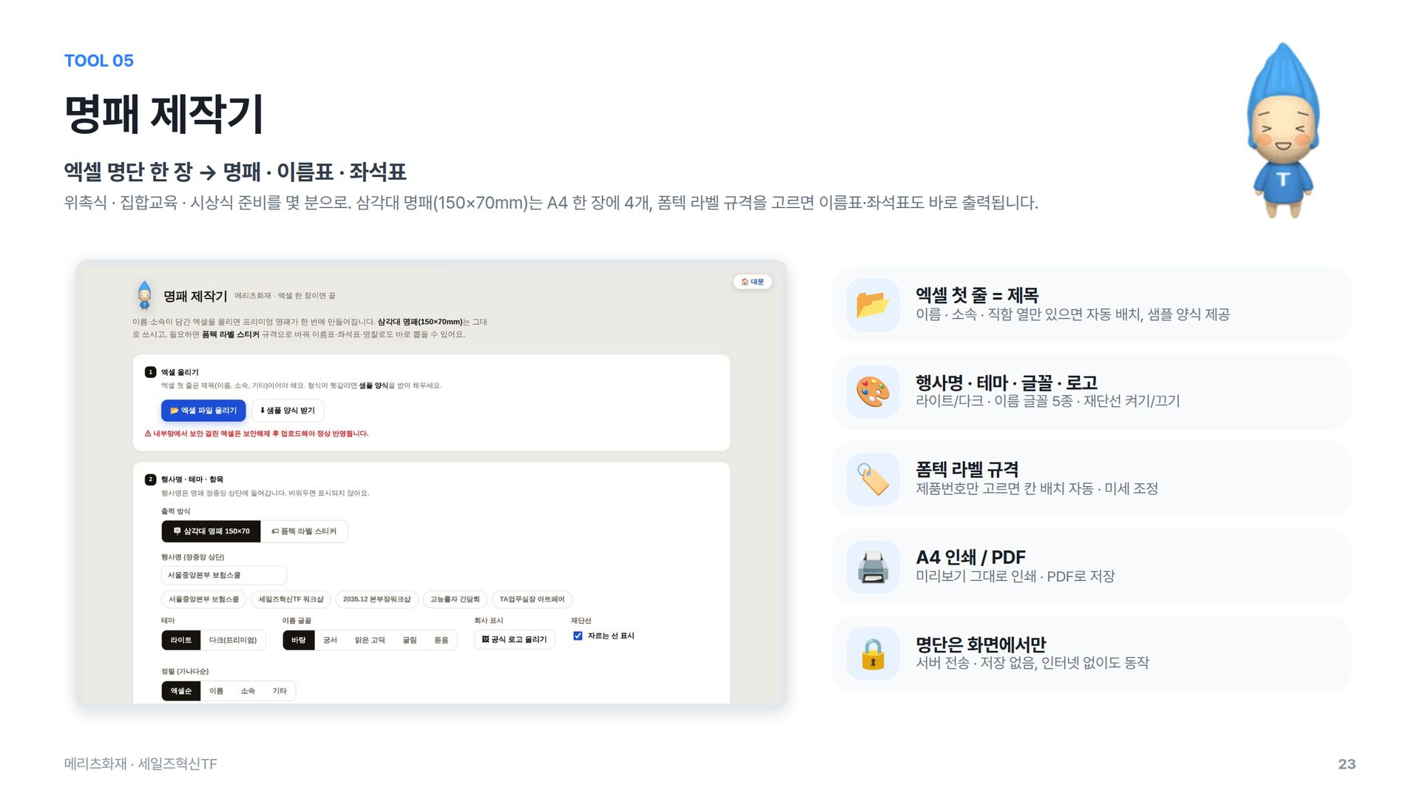
Notes:
TOOL 05
명패 제작기
엑셀 명단 한 장 → 명패 · 이름표 · 좌석표
위촉식 · 집합교육 · 시상식 준비를 몇 분으로. 삼각대 명패(150×70mm)는 A4 한 장에 4개, 폼텍 라벨 규격을 고르면 이름표·좌석표도 바로 출력됩니다.
📂
엑셀 첫 줄 = 제목
이름 · 소속 · 직함 열만 있으면 자동 배치, 샘플 양식 제공
🎨
행사명 · 테마 · 글꼴 · 로고
라이트/다크 · 이름 글꼴 5종 · 재단선 켜기/끄기
🏷️
폼텍 라벨 규격
제품번호만 고르면 칸 배치 자동 · 미세 조정
🖨️
A4 인쇄 / PDF
미리보기 그대로 인쇄 · PDF로 저장
🔒
명단은 화면에서만
서버 전송 · 저장 없음, 인터넷 없이도 동작
메리츠화재 · 세일즈혁신TF
23

Slide 24
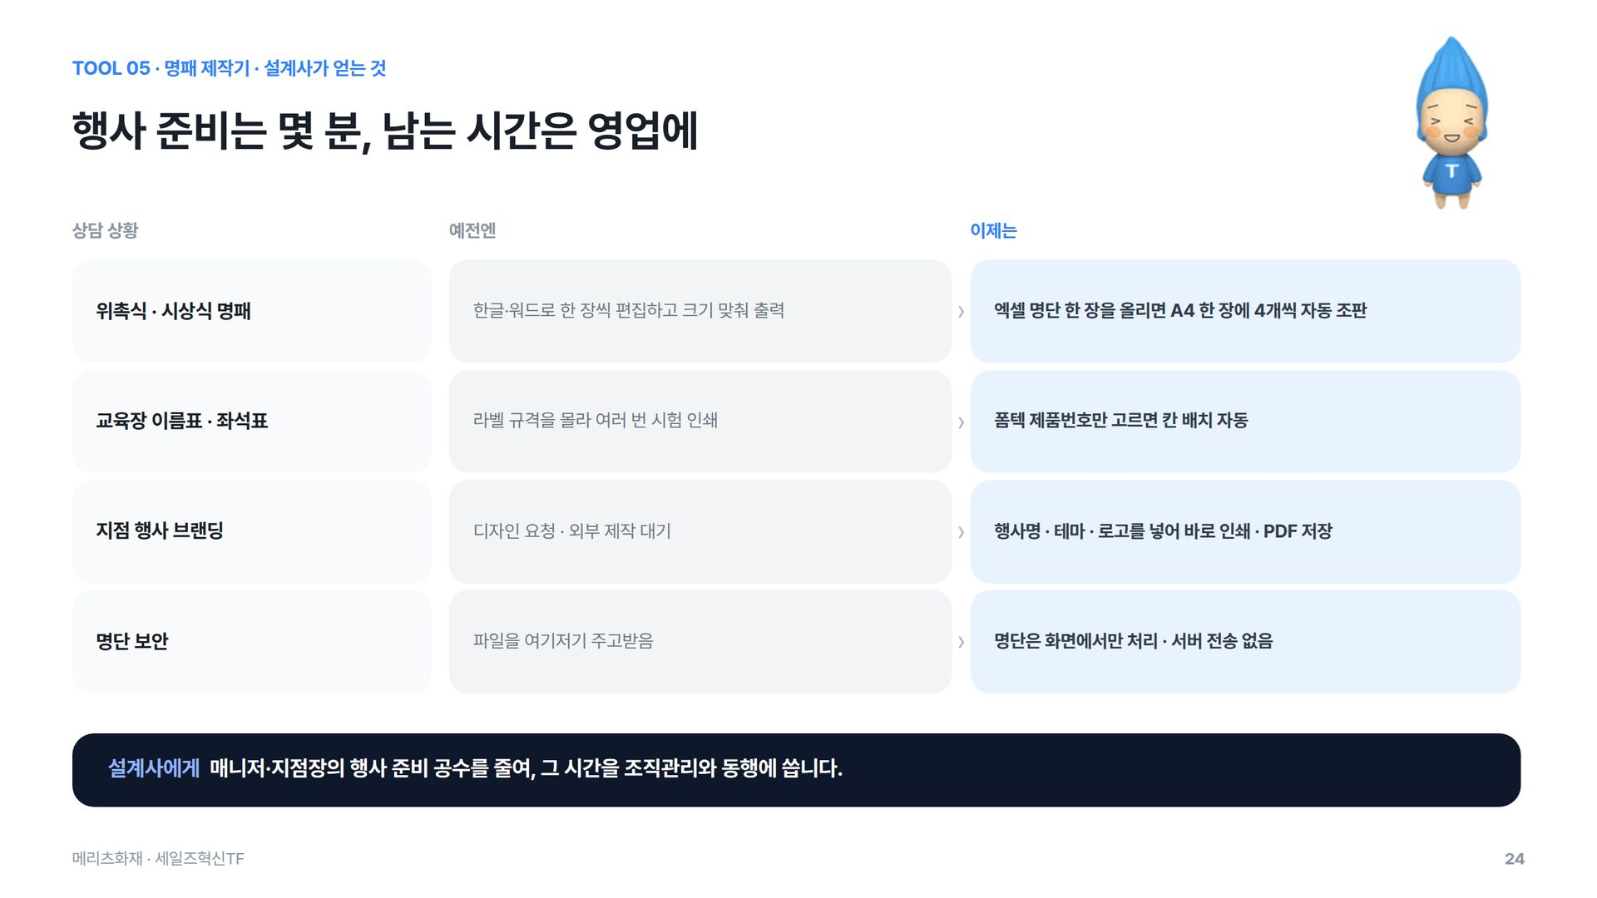
Notes:
TOOL 05 · 명패 제작기 · 설계사가 얻는 것
행사 준비는 몇 분, 남는 시간은 영업에
상담 상황
예전엔
이제는
위촉식 · 시상식 명패
한글·워드로 한 장씩 편집하고 크기 맞춰 출력
›
엑셀 명단 한 장을 올리면 A4 한 장에 4개씩 자동 조판
교육장 이름표 · 좌석표
라벨 규격을 몰라 여러 번 시험 인쇄
›
폼텍 제품번호만 고르면 칸 배치 자동
지점 행사 브랜딩
디자인 요청 · 외부 제작 대기
›
행사명 · 테마 · 로고를 넣어 바로 인쇄 · PDF 저장
명단 보안
파일을 여기저기 주고받음
›
명단은 화면에서만 처리 · 서버 전송 없음
설계사에게 매니저·지점장의 행사 준비 공수를 줄여, 그 시간을 조직관리와 동행에 씁니다.
메리츠화재 · 세일즈혁신TF
24

Slide 25
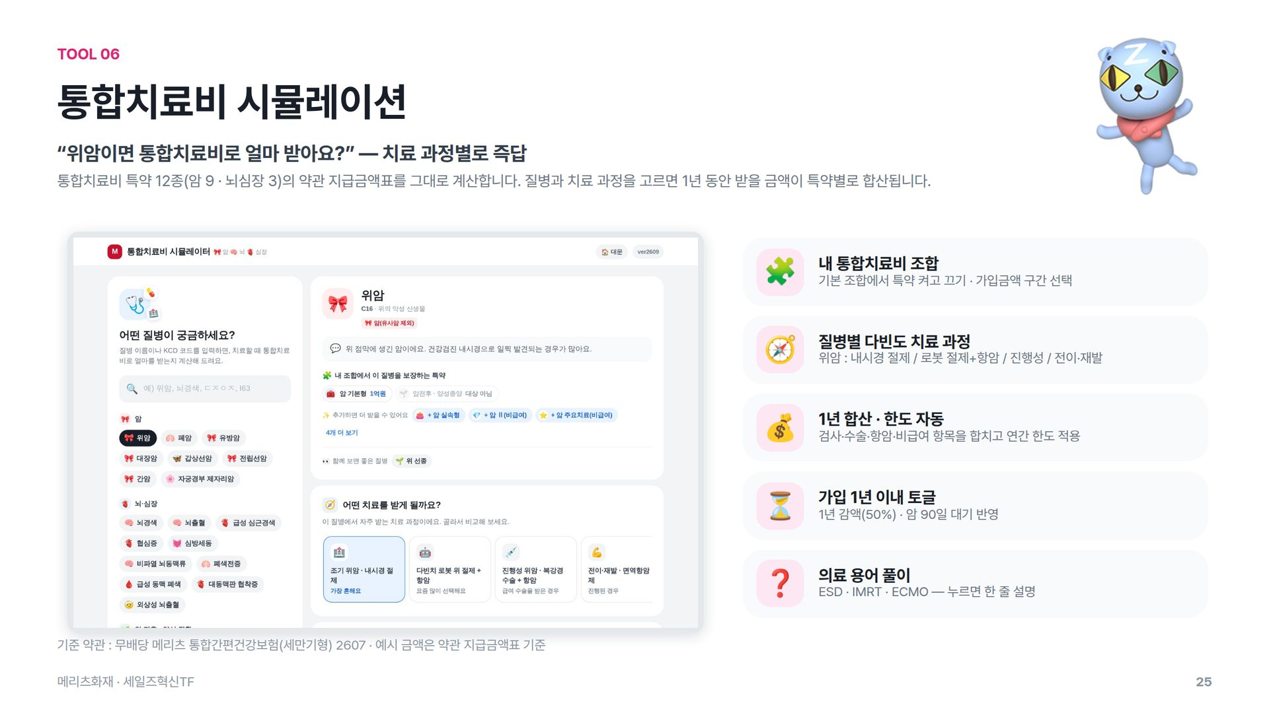
Notes:
TOOL 06
통합치료비 시뮬레이션
“위암이면 통합치료비로 얼마 받아요?” — 치료 과정별로 즉답
통합치료비 특약 12종(암 9 · 뇌심장 3)의 약관 지급금액표를 그대로 계산합니다. 질병과 치료 과정을 고르면 1년 동안 받을 금액이 특약별로 합산됩니다.
🧩
내 통합치료비 조합
기본 조합에서 특약 켜고 끄기 · 가입금액 구간 선택
🧭
질병별 다빈도 치료 과정
위암 : 내시경 절제 / 로봇 절제+항암 / 진행성 / 전이·재발
💰
1년 합산 · 한도 자동
검사·수술·항암·비급여 항목을 합치고 연간 한도 적용
⏳
가입 1년 이내 토글
1년 감액(50%) · 암 90일 대기 반영
❓
의료 용어 풀이
ESD · IMRT · ECMO — 누르면 한 줄 설명
기준 약관 : 무배당 메리츠 통합간편건강보험(세만기형) 2607 · 예시 금액은 약관 지급금액표 기준
메리츠화재 · 세일즈혁신TF
25

Slide 26
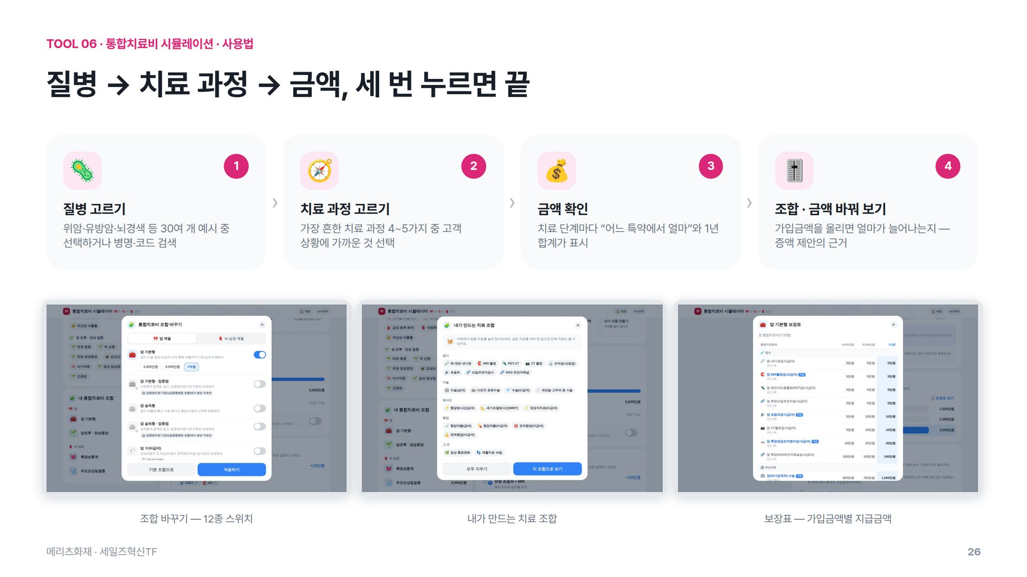
Notes:
TOOL 06 · 통합치료비 시뮬레이션 · 사용법
질병 → 치료 과정 → 금액, 세 번 누르면 끝
🦠
1
질병 고르기
위암·유방암·뇌경색 등 30여 개 예시 중 선택하거나 병명·코드 검색
›
🧭
2
치료 과정 고르기
가장 흔한 치료 과정 4~5가지 중 고객 상황에 가까운 것 선택
›
💰
3
금액 확인
치료 단계마다 “어느 특약에서 얼마”와 1년 합계가 표시
›
🎚️
4
조합 · 금액 바꿔 보기
가입금액을 올리면 얼마가 늘어나는지 — 증액 제안의 근거
조합 바꾸기 — 12종 스위치
내가 만드는 치료 조합
보장표 — 가입금액별 지급금액
메리츠화재 · 세일즈혁신TF
26

Slide 27
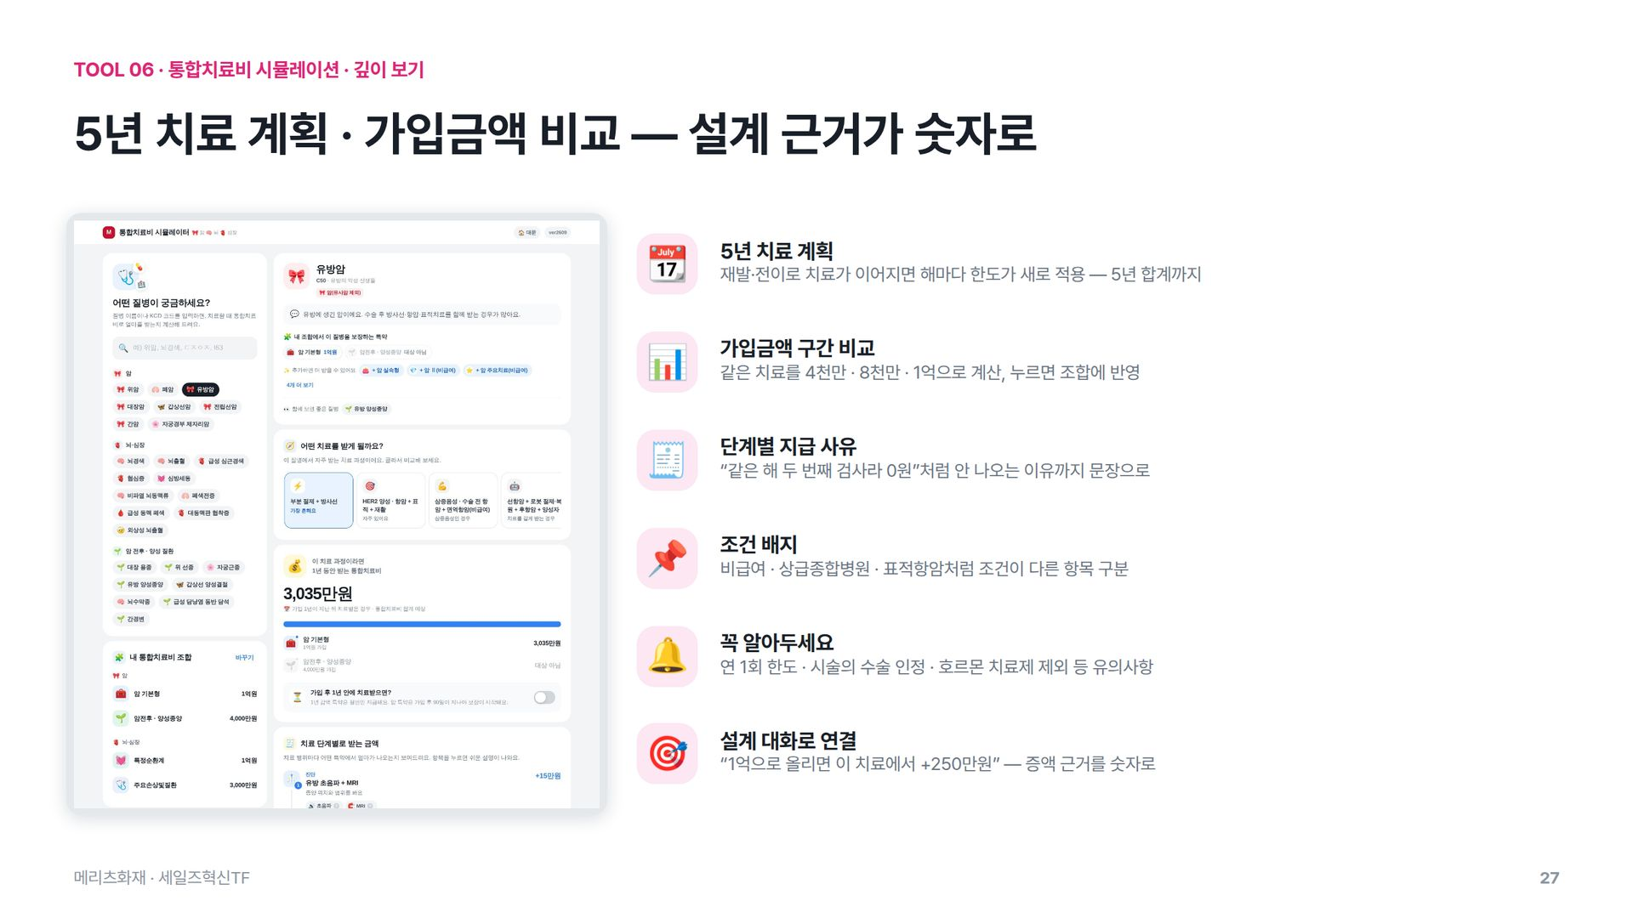
Notes:
TOOL 06 · 통합치료비 시뮬레이션 · 깊이 보기
5년 치료 계획 · 가입금액 비교 — 설계 근거가 숫자로
📆
5년 치료 계획
재발·전이로 치료가 이어지면 해마다 한도가 새로 적용 — 5년 합계까지
📊
가입금액 구간 비교
같은 치료를 4천만 · 8천만 · 1억으로 계산, 누르면 조합에 반영
🧾
단계별 지급 사유
“같은 해 두 번째 검사라 0원”처럼 안 나오는 이유까지 문장으로
📌
조건 배지
비급여 · 상급종합병원 · 표적항암처럼 조건이 다른 항목 구분
🔔
꼭 알아두세요
연 1회 한도 · 시술의 수술 인정 · 호르몬 치료제 제외 등 유의사항
🎯
설계 대화로 연결
“1억으로 올리면 이 치료에서 +250만원” — 증액 근거를 숫자로
메리츠화재 · 세일즈혁신TF
27

Slide 28
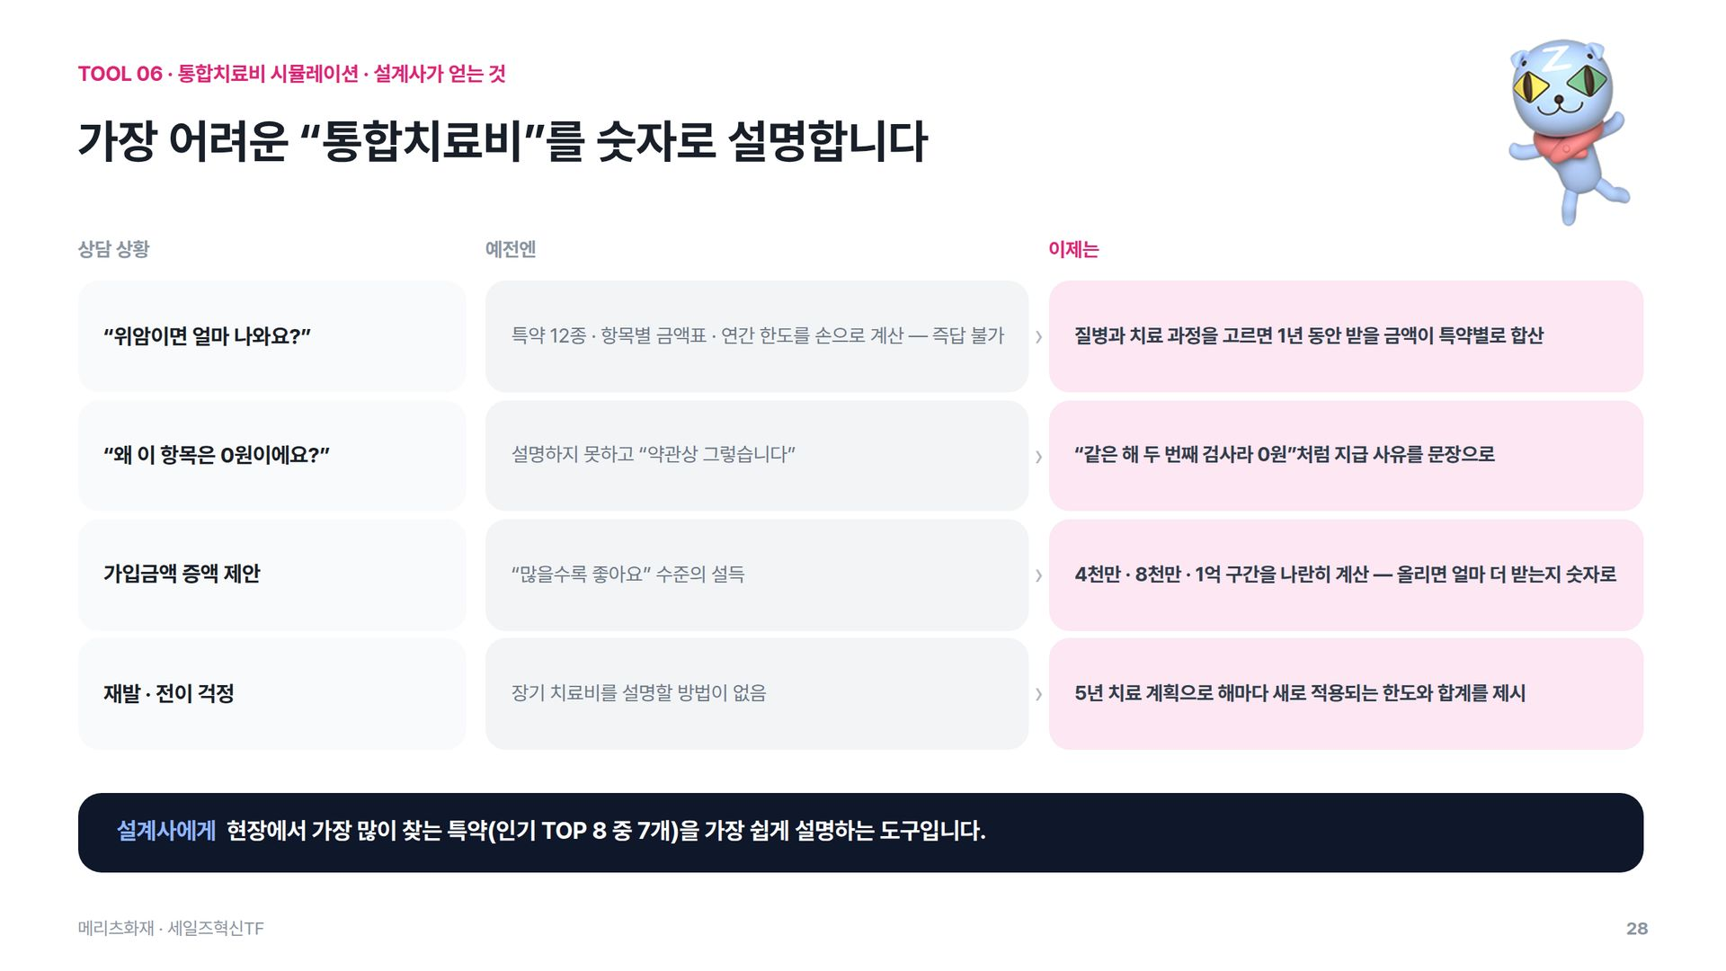
Notes:
TOOL 06 · 통합치료비 시뮬레이션 · 설계사가 얻는 것
가장 어려운 “통합치료비”를 숫자로 설명합니다
상담 상황
예전엔
이제는
“위암이면 얼마 나와요?”
특약 12종 · 항목별 금액표 · 연간 한도를 손으로 계산 — 즉답 불가
›
질병과 치료 과정을 고르면 1년 동안 받을 금액이 특약별로 합산
“왜 이 항목은 0원이에요?”
설명하지 못하고 “약관상 그렇습니다”
›
“같은 해 두 번째 검사라 0원”처럼 지급 사유를 문장으로
가입금액 증액 제안
“많을수록 좋아요” 수준의 설득
›
4천만 · 8천만 · 1억 구간을 나란히 계산 — 올리면 얼마 더 받는지 숫자로
재발 · 전이 걱정
장기 치료비를 설명할 방법이 없음
›
5년 치료 계획으로 해마다 새로 적용되는 한도와 합계를 제시
설계사에게 현장에서 가장 많이 찾는 특약(인기 TOP 8 중 7개)을 가장 쉽게 설명하는 도구입니다.
메리츠화재 · 세일즈혁신TF
28

Slide 29
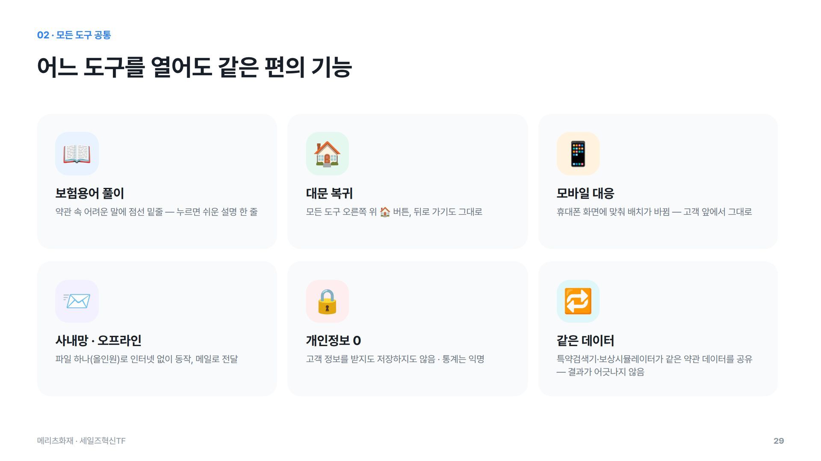
Notes:
02 · 모든 도구 공통
어느 도구를 열어도 같은 편의 기능
📖
보험용어 풀이
약관 속 어려운 말에 점선 밑줄 — 누르면 쉬운 설명 한 줄
🏠
대문 복귀
모든 도구 오른쪽 위 🏠 버튼, 뒤로 가기도 그대로
📱
모바일 대응
휴대폰 화면에 맞춰 배치가 바뀜 — 고객 앞에서 그대로
📨
사내망 · 오프라인
파일 하나(올인원)로 인터넷 없이 동작, 메일로 전달
🔒
개인정보 0
고객 정보를 받지도 저장하지도 않음 · 통계는 익명
🔁
같은 데이터
특약검색기·보상시뮬레이터가 같은 약관 데이터를 공유 — 결과가 어긋나지 않음
메리츠화재 · 세일즈혁신TF
29

Slide 30
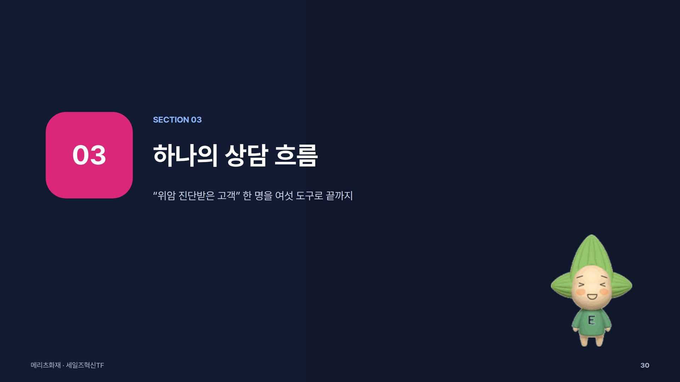
Notes:
03
SECTION 03
하나의 상담 흐름
“위암 진단받은 고객” 한 명을 여섯 도구로 끝까지
메리츠화재 · 세일즈혁신TF
30

Slide 31
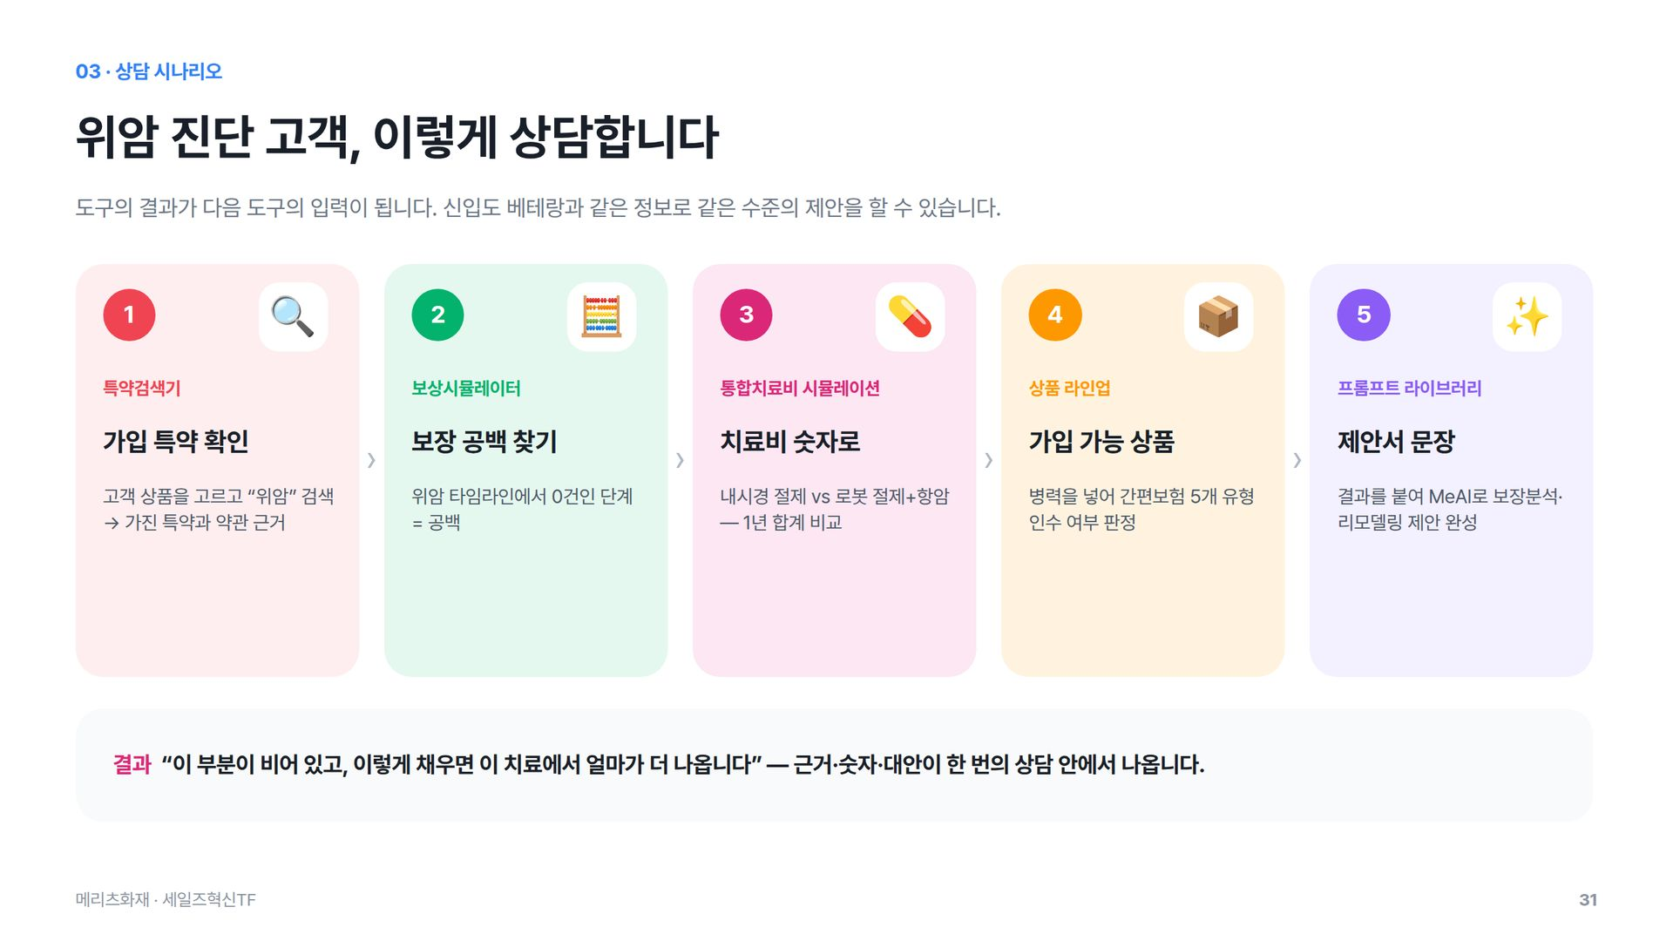
Notes:
03 · 상담 시나리오
위암 진단 고객, 이렇게 상담합니다
도구의 결과가 다음 도구의 입력이 됩니다. 신입도 베테랑과 같은 정보로 같은 수준의 제안을 할 수 있습니다.
1
🔍
특약검색기
가입 특약 확인
고객 상품을 고르고 “위암” 검색 → 가진 특약과 약관 근거
›
2
🧮
보상시뮬레이터
보장 공백 찾기
위암 타임라인에서 0건인 단계 = 공백
›
3
💊
통합치료비 시뮬레이션
치료비 숫자로
내시경 절제 vs 로봇 절제+항암 — 1년 합계 비교
›
4
📦
상품 라인업
가입 가능 상품
병력을 넣어 간편보험 5개 유형 인수 여부 판정
›
5
✨
프롬프트 라이브러리
제안서 문장
결과를 붙여 MeAI로 보장분석·리모델링 제안 완성
결과 “이 부분이 비어 있고, 이렇게 채우면 이 치료에서 얼마가 더 나옵니다” — 근거·숫자·대안이 한 번의 상담 안에서 나옵니다.
메리츠화재 · 세일즈혁신TF
31

Slide 32
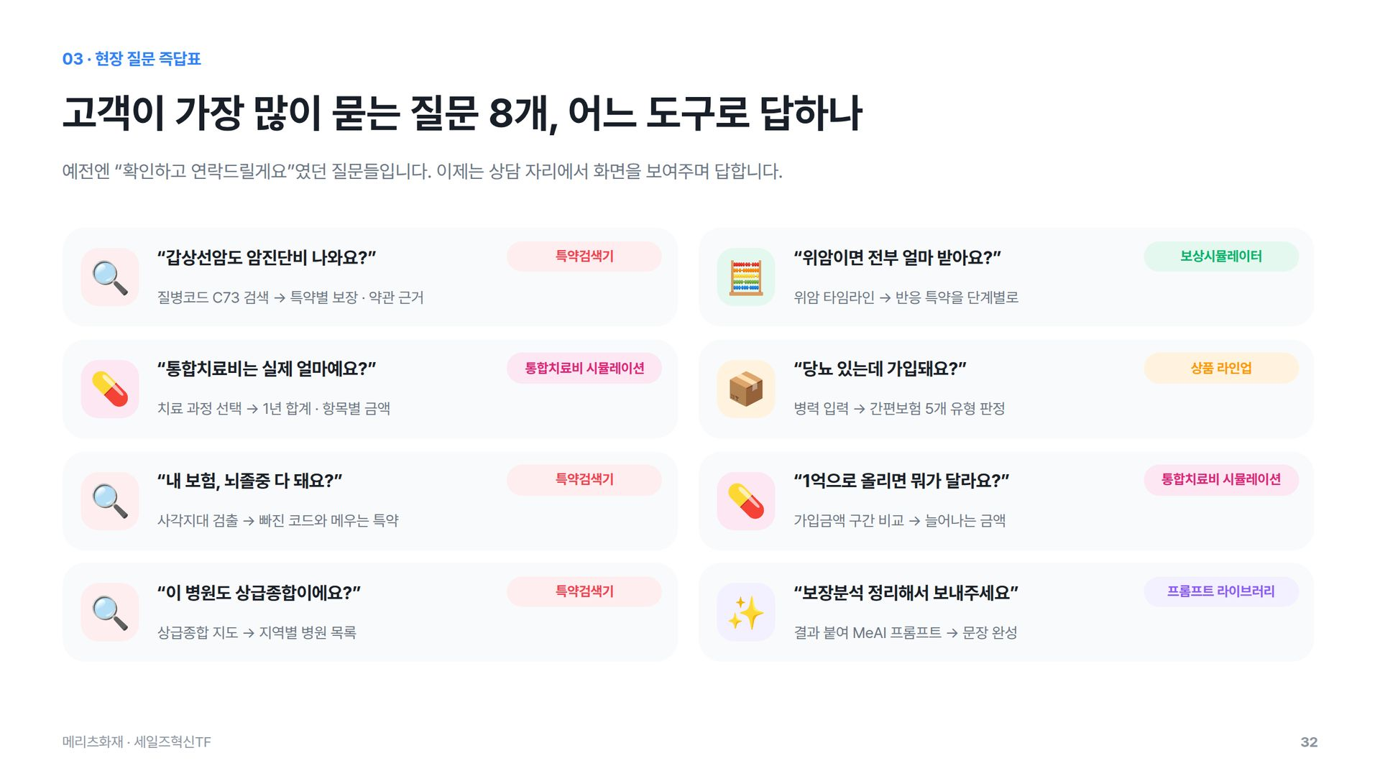
Notes:
03 · 현장 질문 즉답표
고객이 가장 많이 묻는 질문 8개, 어느 도구로 답하나
예전엔 “확인하고 연락드릴게요”였던 질문들입니다. 이제는 상담 자리에서 화면을 보여주며 답합니다.
🔍
“갑상선암도 암진단비 나와요?”
특약검색기
질병코드 C73 검색 → 특약별 보장 · 약관 근거
🧮
“위암이면 전부 얼마 받아요?”
보상시뮬레이터
위암 타임라인 → 반응 특약을 단계별로
💊
“통합치료비는 실제 얼마예요?”
통합치료비 시뮬레이션
치료 과정 선택 → 1년 합계 · 항목별 금액
📦
“당뇨 있는데 가입돼요?”
상품 라인업
병력 입력 → 간편보험 5개 유형 판정
🔍
“내 보험, 뇌졸중 다 돼요?”
특약검색기
사각지대 검출 → 빠진 코드와 메우는 특약
💊
“1억으로 올리면 뭐가 달라요?”
통합치료비 시뮬레이션
가입금액 구간 비교 → 늘어나는 금액
🔍
“이 병원도 상급종합이에요?”
특약검색기
상급종합 지도 → 지역별 병원 목록
✨
“보장분석 정리해서 보내주세요”
프롬프트 라이브러리
결과 붙여 MeAI 프롬프트 → 문장 완성
메리츠화재 · 세일즈혁신TF
32

Slide 33
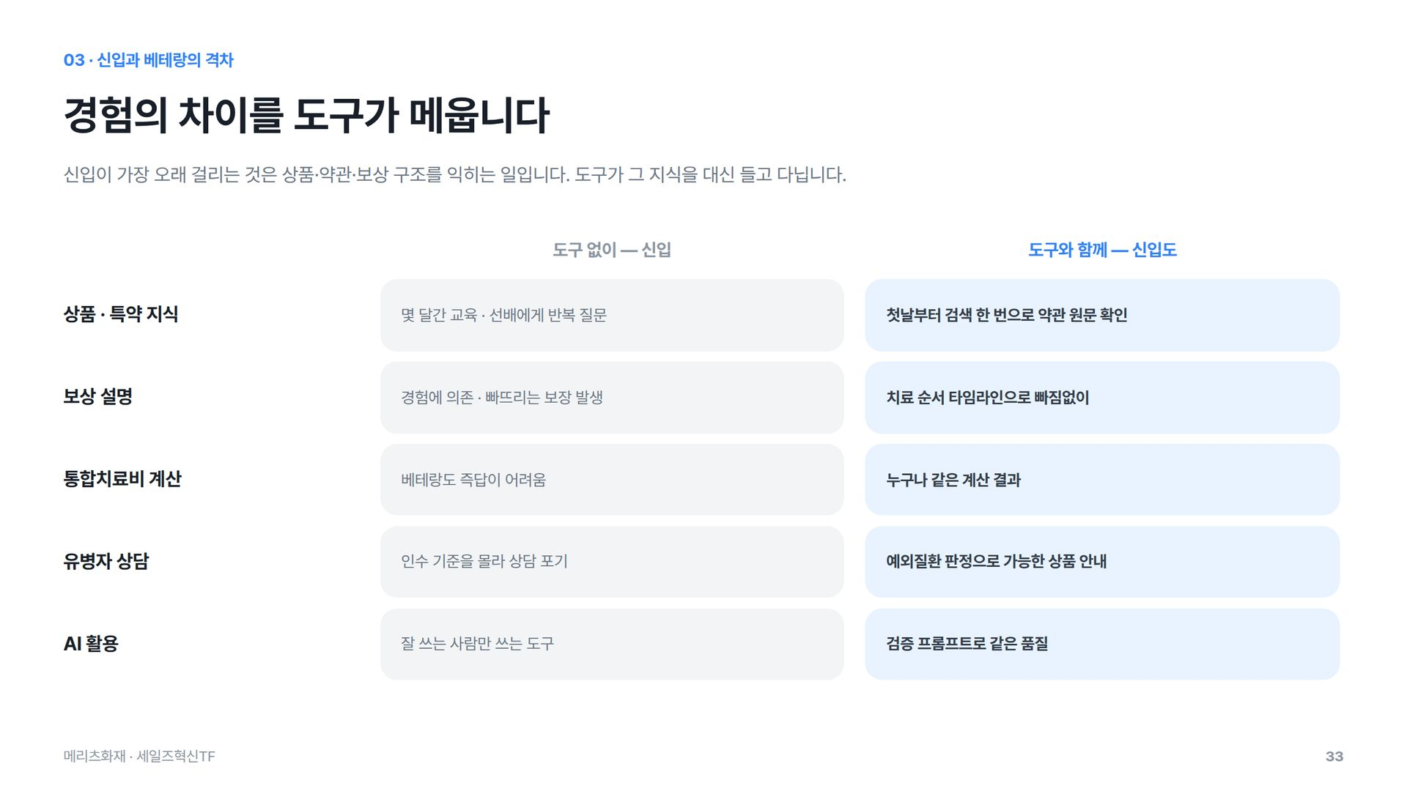
Notes:
03 · 신입과 베테랑의 격차
경험의 차이를 도구가 메웁니다
신입이 가장 오래 걸리는 것은 상품·약관·보상 구조를 익히는 일입니다. 도구가 그 지식을 대신 들고 다닙니다.
도구 없이 — 신입
도구와 함께 — 신입도
상품 · 특약 지식
몇 달간 교육 · 선배에게 반복 질문
첫날부터 검색 한 번으로 약관 원문 확인
보상 설명
경험에 의존 · 빠뜨리는 보장 발생
치료 순서 타임라인으로 빠짐없이
통합치료비 계산
베테랑도 즉답이 어려움
누구나 같은 계산 결과
유병자 상담
인수 기준을 몰라 상담 포기
예외질환 판정으로 가능한 상품 안내
AI 활용
잘 쓰는 사람만 쓰는 도구
검증 프롬프트로 같은 품질
메리츠화재 · 세일즈혁신TF
33

Slide 34
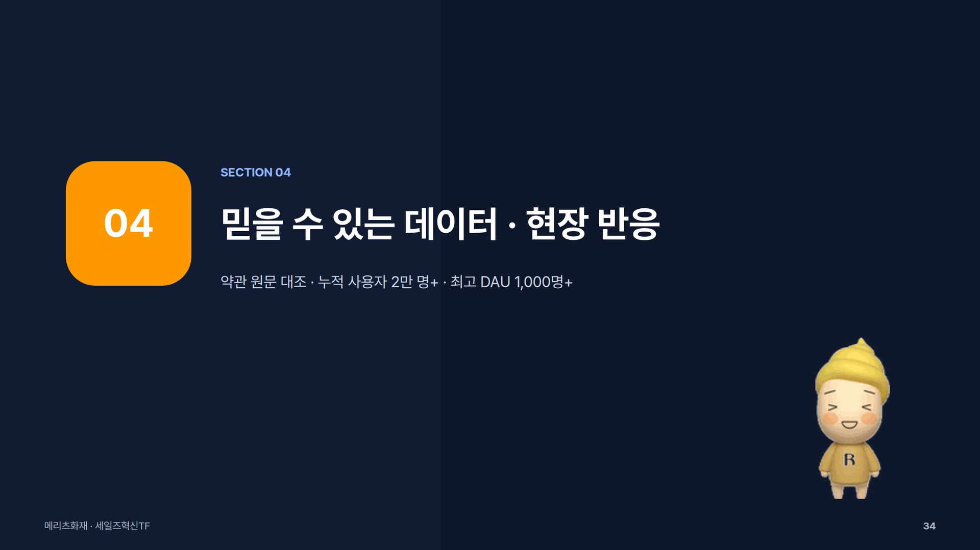
Notes:
04
SECTION 04
믿을 수 있는 데이터 · 현장 반응
약관 원문 대조 · 누적 사용자 2만 명+ · 최고 DAU 1,000명+
메리츠화재 · 세일즈혁신TF
34

Slide 35
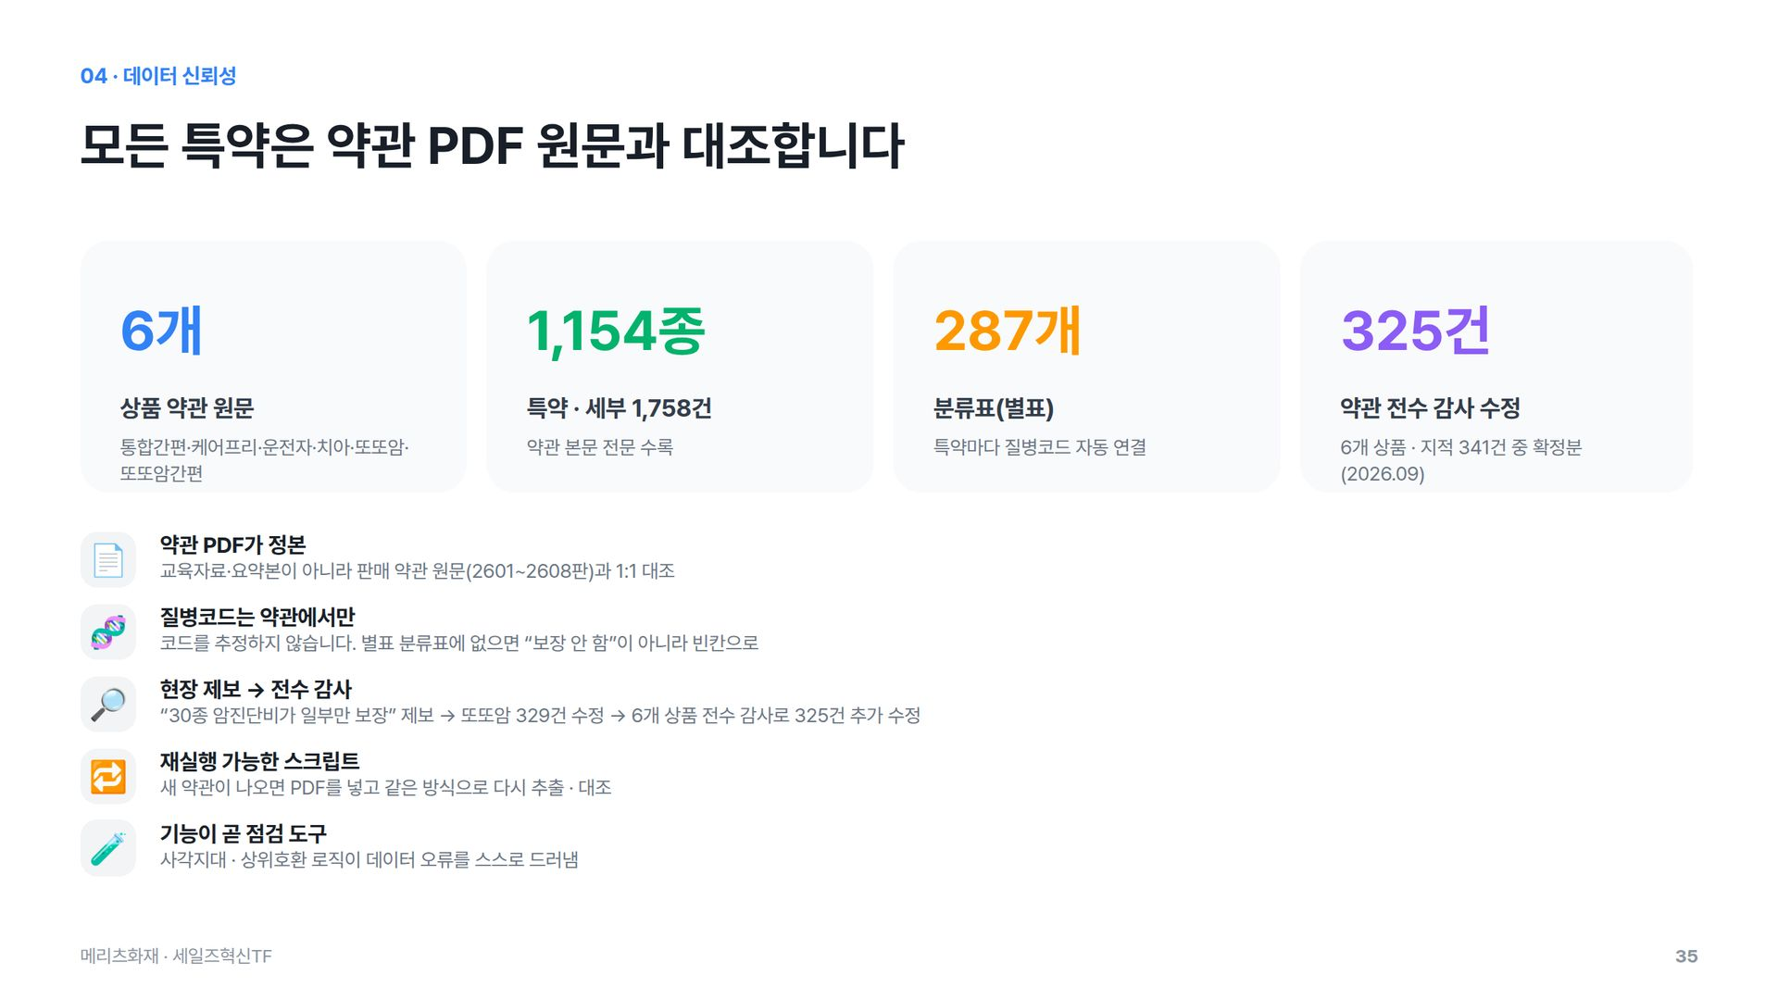
Notes:
04 · 데이터 신뢰성
모든 특약은 약관 PDF 원문과 대조합니다
6개
상품 약관 원문
통합간편·케어프리·운전자·치아·또또암·또또암간편
1,154종
특약 · 세부 1,758건
약관 본문 전문 수록
287개
분류표(별표)
특약마다 질병코드 자동 연결
325건
약관 전수 감사 수정
6개 상품 · 지적 341건 중 확정분 (2026.09)
📄
약관 PDF가 정본
교육자료·요약본이 아니라 판매 약관 원문(2601~2608판)과 1:1 대조
🧬
질병코드는 약관에서만
코드를 추정하지 않습니다. 별표 분류표에 없으면 “보장 안 함”이 아니라 빈칸으로
🔎
현장 제보 → 전수 감사
“30종 암진단비가 일부만 보장” 제보 → 또또암 329건 수정 → 6개 상품 전수 감사로 325건 추가 수정
🔁
재실행 가능한 스크립트
새 약관이 나오면 PDF를 넣고 같은 방식으로 다시 추출 · 대조
🧪
기능이 곧 점검 도구
사각지대 · 상위호환 로직이 데이터 오류를 스스로 드러냄
메리츠화재 · 세일즈혁신TF
35

Slide 36
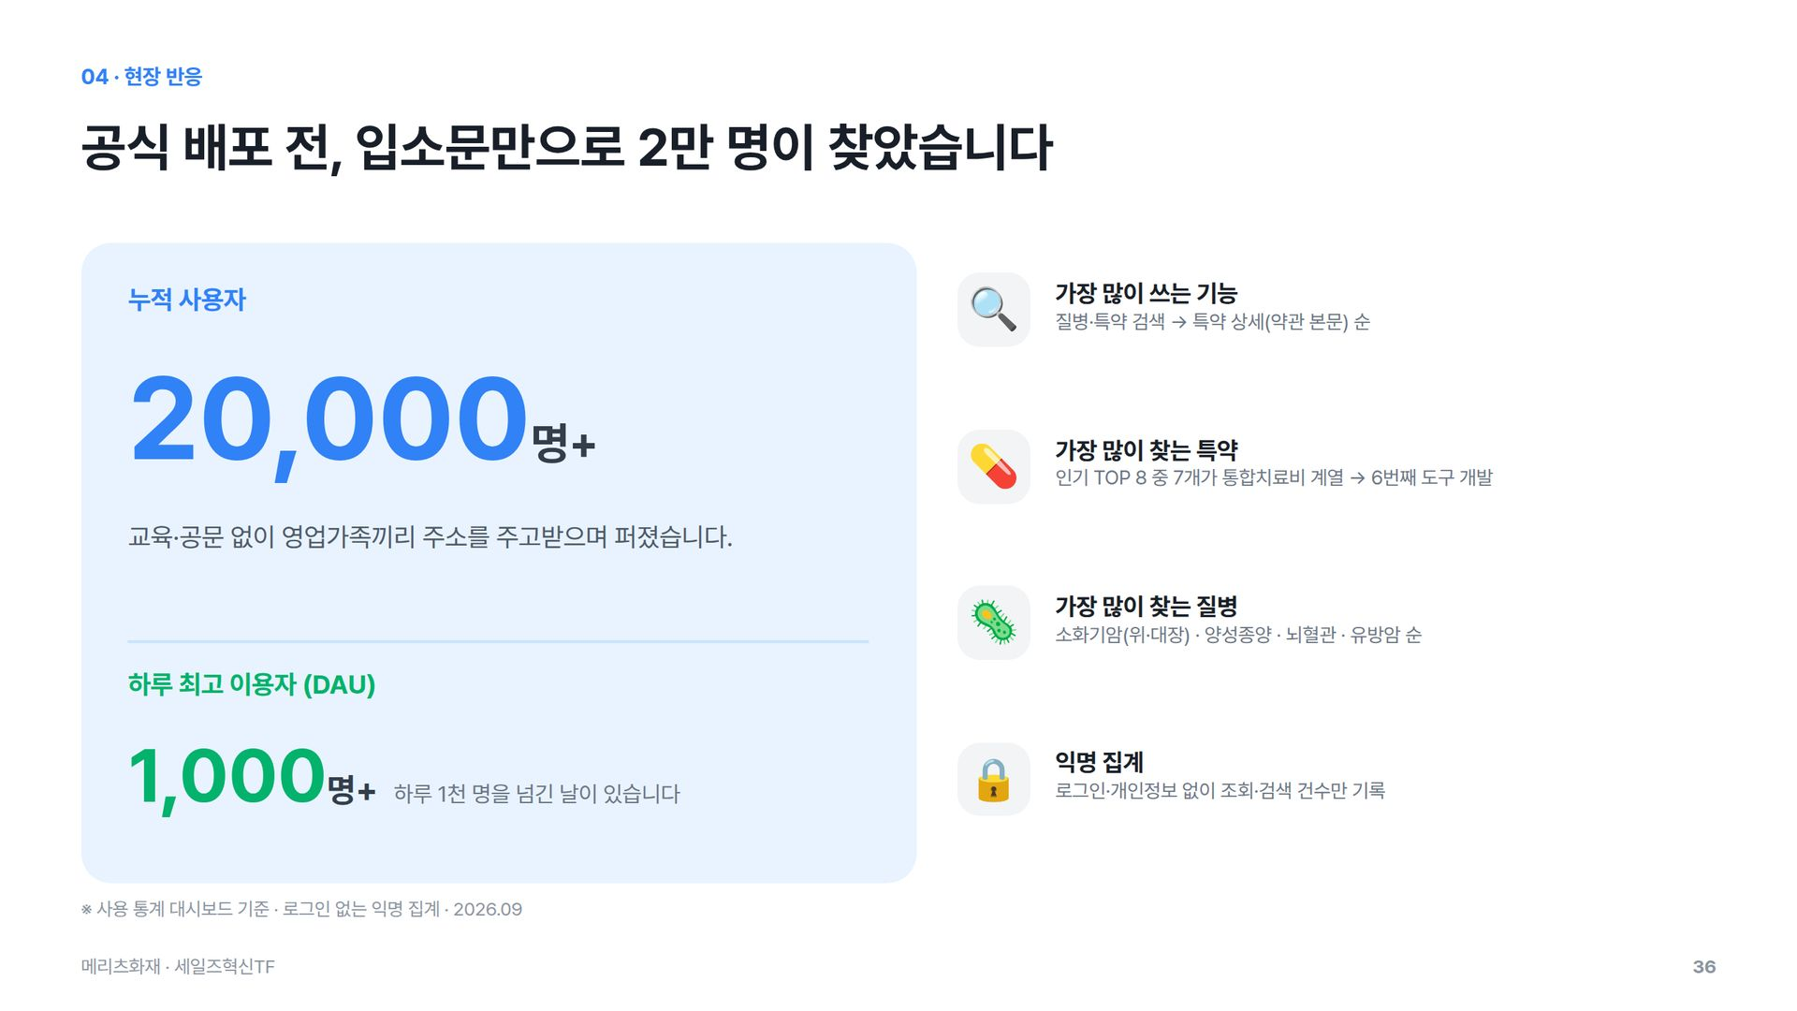
Notes:
04 · 현장 반응
공식 배포 전, 입소문만으로 2만 명이 찾았습니다
누적 사용자
20,000명+
교육·공문 없이 영업가족끼리 주소를 주고받으며 퍼졌습니다.
하루 최고 이용자 (DAU)
1,000명+ 하루 1천 명을 넘긴 날이 있습니다
🔍
가장 많이 쓰는 기능
질병·특약 검색 → 특약 상세(약관 본문) 순
💊
가장 많이 찾는 특약
인기 TOP 8 중 7개가 통합치료비 계열 → 6번째 도구 개발
🦠
가장 많이 찾는 질병
소화기암(위·대장) · 양성종양 · 뇌혈관 · 유방암 순
🔒
익명 집계
로그인·개인정보 없이 조회·검색 건수만 기록
※ 사용 통계 대시보드 기준 · 로그인 없는 익명 집계 · 2026.09
메리츠화재 · 세일즈혁신TF
36

Slide 37
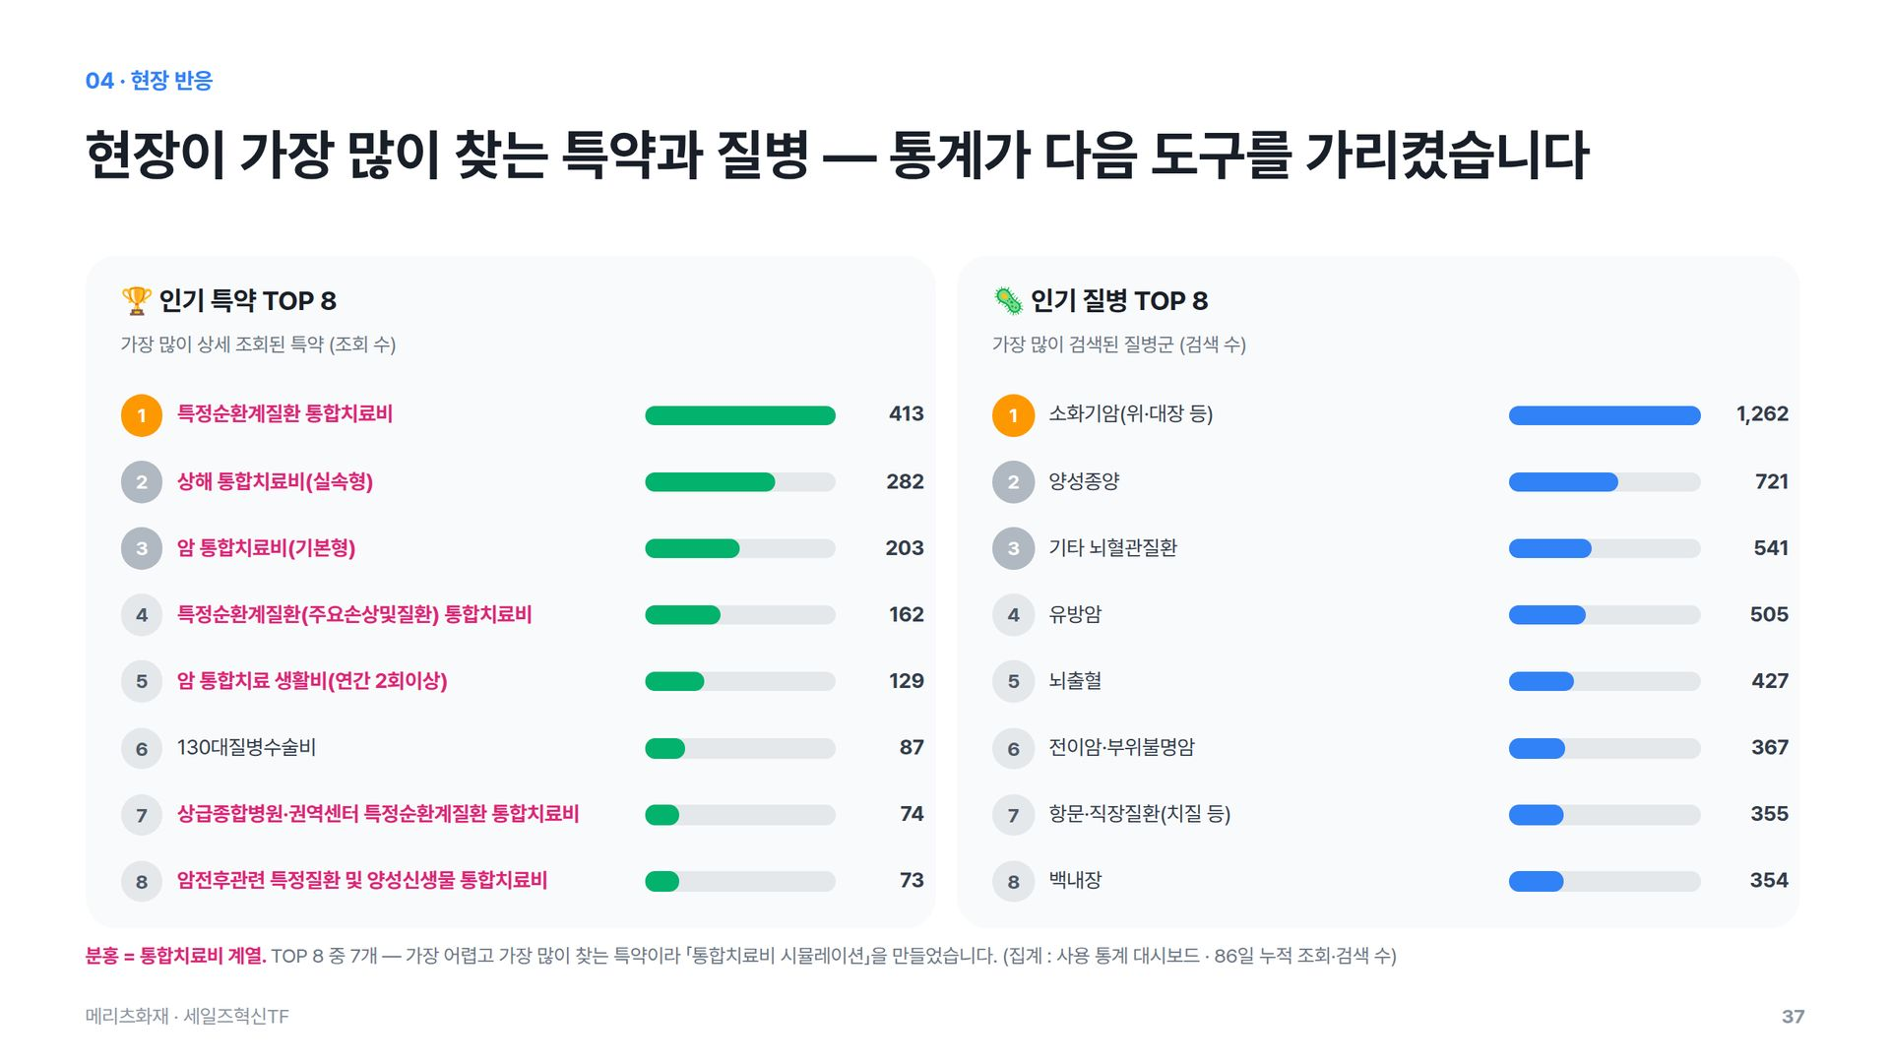
Notes:
04 · 현장 반응
현장이 가장 많이 찾는 특약과 질병 — 통계가 다음 도구를 가리켰습니다
🏆 인기 특약 TOP 8
가장 많이 상세 조회된 특약 (조회 수)
1
특정순환계질환 통합치료비
413
2
상해 통합치료비(실속형)
282
3
암 통합치료비(기본형)
203
4
특정순환계질환(주요손상및질환) 통합치료비
162
5
암 통합치료 생활비(연간 2회이상)
129
6
130대질병수술비
87
7
상급종합병원·권역센터 특정순환계질환 통합치료비
74
8
암전후관련 특정질환 및 양성신생물 통합치료비
73
🦠 인기 질병 TOP 8
가장 많이 검색된 질병군 (검색 수)
1
소화기암(위·대장 등)
1,262
2
양성종양
721
3
기타 뇌혈관질환
541
4
유방암
505
5
뇌출혈
427
6
전이암·부위불명암
367
7
항문·직장질환(치질 등)
355
8
백내장
354
분홍 = 통합치료비 계열. TOP 8 중 7개 — 가장 어렵고 가장 많이 찾는 특약이라 「통합치료비 시뮬레이션」을 만들었습니다. (집계 : 사용 통계 대시보드 · 86일 누적 조회·검색 수)
메리츠화재 · 세일즈혁신TF
37

Slide 38
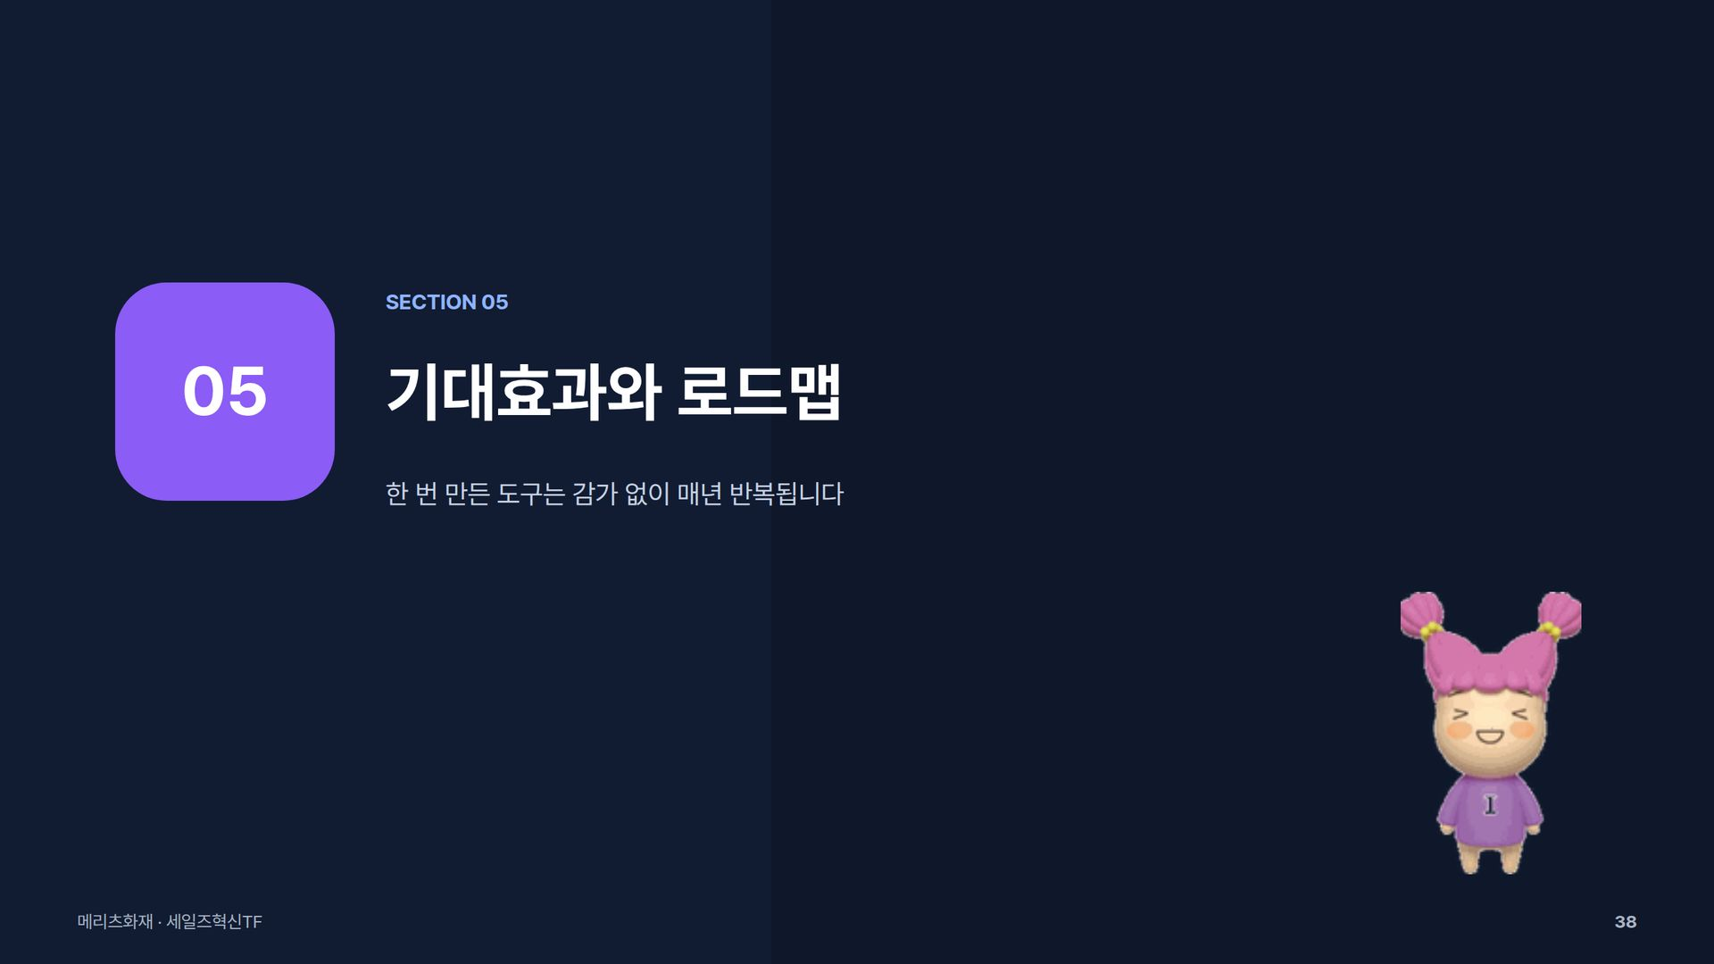
Notes:
05
SECTION 05
기대효과와 로드맵
한 번 만든 도구는 감가 없이 매년 반복됩니다
메리츠화재 · 세일즈혁신TF
38

Slide 39
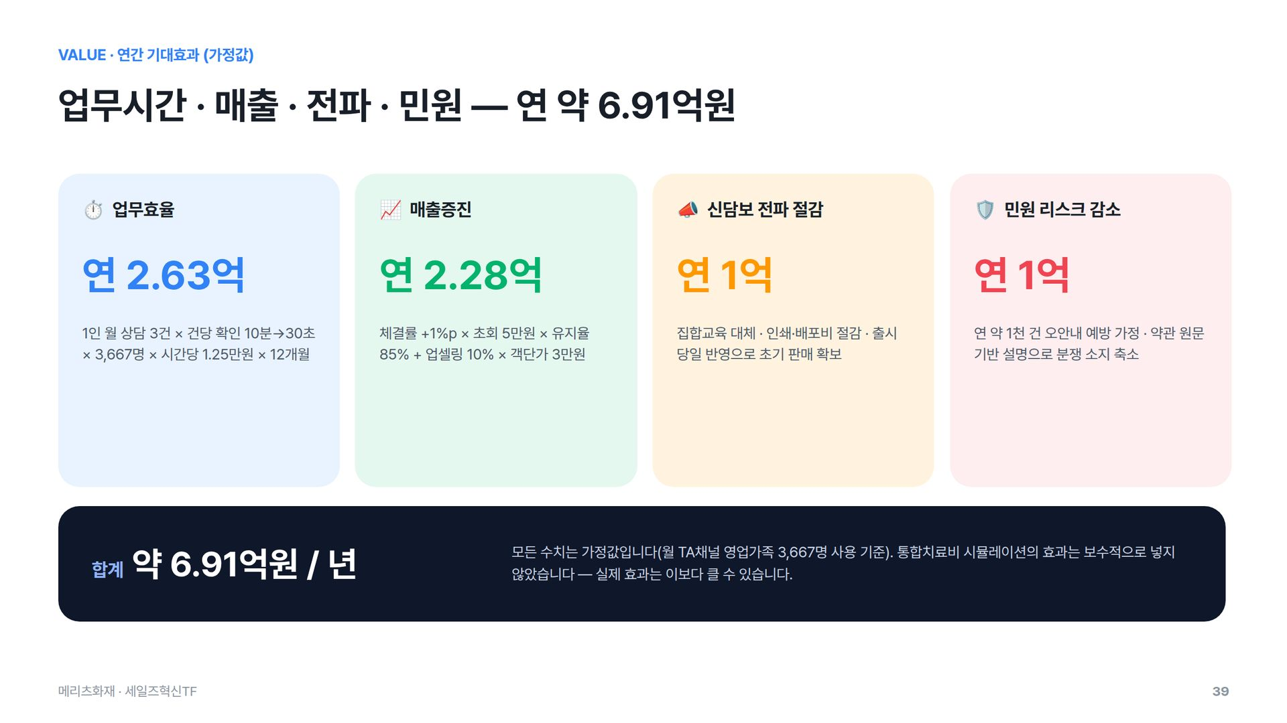
Notes:
VALUE · 연간 기대효과 (가정값)
업무시간 · 매출 · 전파 · 민원 — 연 약 6.91억원
⏱️ 업무효율
연 2.63억
1인 월 상담 3건 × 건당 확인 10분→30초 × 3,667명 × 시간당 1.25만원 × 12개월
📈 매출증진
연 2.28억
체결률 +1%p × 초회 5만원 × 유지율 85% + 업셀링 10% × 객단가 3만원
📣 신담보 전파 절감
연 1억
집합교육 대체 · 인쇄·배포비 절감 · 출시 당일 반영으로 초기 판매 확보
🛡️ 민원 리스크 감소
연 1억
연 약 1천 건 오안내 예방 가정 · 약관 원문 기반 설명으로 분쟁 소지 축소
합계 약 6.91억원 / 년
모든 수치는 가정값입니다(월 TA채널 영업가족 3,667명 사용 기준). 통합치료비 시뮬레이션의 효과는 보수적으로 넣지 않았습니다 — 실제 효과는 이보다 클 수 있습니다.
메리츠화재 · 세일즈혁신TF
39

Slide 40
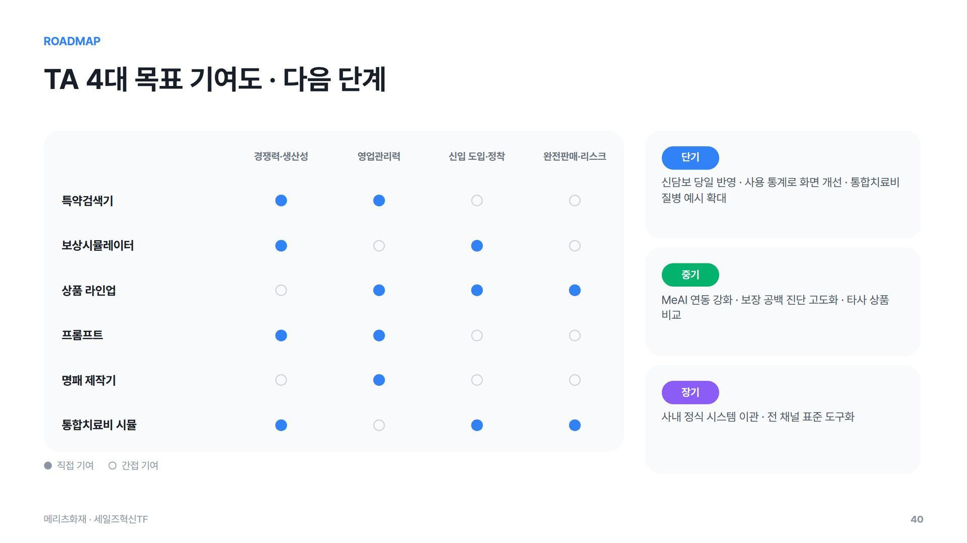
Notes:
ROADMAP
TA 4대 목표 기여도 · 다음 단계
경쟁력·생산성
영업관리력
신입 도입·정착
완전판매·리스크
특약검색기
●
●
○
○
보상시뮬레이터
●
○
●
○
상품 라인업
○
●
●
●
프롬프트
●
●
○
○
명패 제작기
○
●
○
○
통합치료비 시뮬
●
○
●
●
● 직접 기여 ○ 간접 기여
단기
신담보 당일 반영 · 사용 통계로 화면 개선 · 통합치료비 질병 예시 확대
중기
MeAI 연동 강화 · 보장 공백 진단 고도화 · 타사 상품 비교
장기
사내 정식 시스템 이관 · 전 채널 표준 도구화
메리츠화재 · 세일즈혁신TF
40

Slide 41
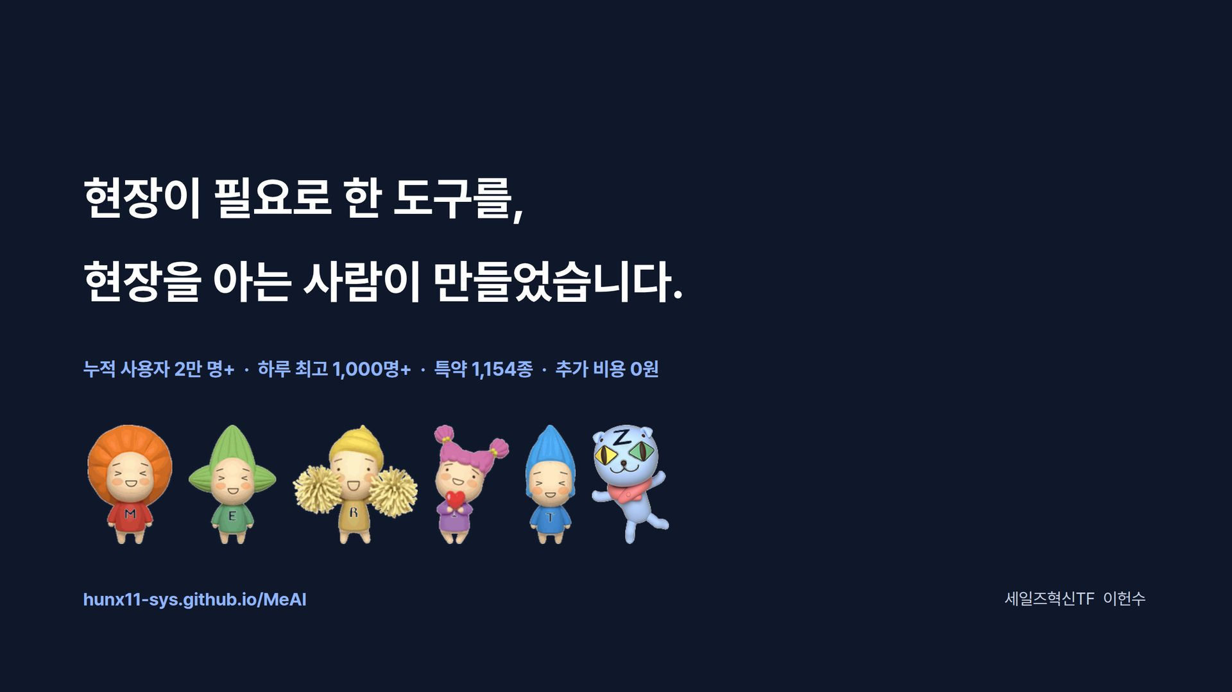
Notes:
현장이 필요로 한 도구를,
현장을 아는 사람이 만들었습니다.
누적 사용자 2만 명+ · 하루 최고 1,000명+ · 특약 1,154종 · 추가 비용 0원
hunx11-sys.github.io/MeAI
세일즈혁신TF 이헌수

